Slide 1

本课程采用
本次直播是
视频直播
9:50正式开始上课。
请登陆雨课堂签到。

Slide 2

单选题
1分
下面2个程序是否有误? 如果没有，输出什么?
1和2都错
A
案例1: 指针
#include <iostream>
using namespace std;
class A
{
public:
int m_a;
A(int i = 10) :m_a(i) { }
}; // 类A定义结束
void gb_show(A *p)
{
cout<<"a="<<p->m_a<<endl;
} // 函数gb_show结束
int main()
{
A a;
A *p = &a;
gb_show(p);
return 0;
} // 函数main结束
1错, 2输出: a=10
案例2: 引用➔我会穿越
#include <iostream>
using namespace std;
class A
{
public:
int m_a;
A(int i = 10):m_a(i){}
}; // 类A定义结束
void gb_show(A &a)
{
cout<<"a="<<a.m_a<<endl;
} // 函数gb_show结束
int main()
{
A a;
gb_show(a);
return 0;
} // 函数main结束
B
2错, 1输出: a=10
C
1和2都输出: a=10
D
以上答案都不对。
E
提交

Slide 3
课前小甜点[代码与上一页相同]
案例1: 指针
#include <iostream>
using namespace std;
class A
{
public:
int m_a;
A(int i = 10) :m_a(i) { }
}; // 类A定义结束
void gb_show(A *p)
{
cout<<"a="<<p->m_a<<endl;
} // 函数gb_show结束
int main()
{
A a;
A *p = &a;
gb_show(p);
system("pause");
return 0;
} // 函数main结束
案例2: 引用➔我会穿越
#include <iostream>
using namespace std;
class A
{
public:
int m_a;
A(int i = 10) :m_a(i) { }
}; // 类A定义结束
void gb_show(A &a)
{
cout << "a=" << a.m_a << endl;
} // 函数gb_show结束
int main()
{
A a;
gb_show(a);
system("pause");
return 0;
} // 函数main结束
如果这是占用很大内存的数据类型，则采用指针与引用传递函数参数，都可以提高运行效率。
从代码稳定性或可维护性上看，引用会更好一些。
Notes:
采用引用，可以避开空指针与野指针问题。

Slide 4
面向对象程序设计基础 (Fundamentals of Object-Oriented Programming)
雍俊海
清华大学软件学院
School of Software, Tsinghua University
yongjunhai@tsinghua.org.cn

Slide 5
助教
唐瑞杰
Tel: 13521813891
Email: thss15_tangrj@163.com
微信号: trj13619002195
郑成伟
Tel: 18401653040
Email: zhengcw18@mails.tsinghua.edu.cn
微信号: 可以通过手机号加入

Slide 6
第7讲 MFC程序图形界面设计
雍俊海(Jun-Hai Yong)
清华大学软件学院
School of Software, Tsinghua University

Slide 7
本章总体纲要
MFC概述
MFC多文档例程
使用CDC类的基础
CDC类
点集的包围圆程序例程
如何绘制圆和点
增加点类、点数组类和圆类
为文档类增加成员变量
修改菜单
复习
作业

Slide 8
为什么学习MFC
学习MFC
了解如何将全局函数封装成为类与对象。
了解图形界面程序设计的基本原理，包括消息与事件的处理机制等。
了解自动编程方法。
适用于大规模与超大规模的程序设计。
MFC
轻量级的图形界面程序设计
重量级的图形界面程序设计
Windows API
适用于大规模与超大规模的程序设计。
适用于中小规模的程序设计。

Slide 9
MFC历史
AFX
微软公司于1989年成立AFX组(Application Framework eXtensions Group) ，用以开发C++对象导向工具给Windows应用程序开发人员使用，计划建立一个可以跨Linux和Windows平台的软件设计平台。
从AFX到MFC
AFX研发周期太长，目标过于庞大。
微软公司于1992年重新界定AFX计划目标: AFX变成了MFC。
由于微软公司急于发布产品，并没有修改在代码中的afx前缀(众多的函数名或宏等)和后缀(如: MFC标准预编译头文件“stdafx.h”等)。
MFC
中文全称: 微软基础类
英文全称: Microsoft Foundation Classes
采用面向对象的技术封装Windows API，为Windows应用程序提供编程框架。

Slide 10
MFC及其产品版本
产品版本 | MFC版本 | 发布时间
Microsoft C/C++ 7.0 | MFC 1.0 | 1993年
Visual C++ 4.0 | MFC 4.0 (mfc40.dll, 内嵌在Windows 95中) | 1995年8月
Visual C++ 6.0 | MFC 6.0 (mfc42.dll) | 1998年
Visual C++ 2002 (7.0), .NET 1.0 | MFC 7.0 (mfc70.dll) | 2002年2月
Visual C++ 2005 (8.0), .NET 2.0 | MFC 8.0.50608.0 (mfc80.dll) | 2005年10月
Visual C++ 2008 (9.0) , .NET 3.5 | MFC 9.0.21022.8 (mfc90.dll) | 2007年11月
Visual C++ 2010, .NET 4.0 | MFC 10.0.30319.1 (mfc100.dll) | 2010年4月
Visual C++ 2012, .NET 4.5 | MFC 11.0.50727.1 (mfc110.dll) | 2012年7月26日
Visual C++ 2017 (15.9.6) | MFC 14.16.27026.1 (mfc140.dll ) | 2019年1月24日

Slide 11
猜测: MFC的未来
.NET Framework
.NET Framework
+
MFC
MFC
Windows Template Library (WTL)
MFC

Slide 12
MFC编程框架
应用程序
所见即所得的界面设计
自动生成应用程序框架
模块分解
代码简化
对象封装
功能自动完成
中间件: MFC编程框架
VC其他类库
C++/微软语言扩展
Windows API

Slide 13
MFC命名规则
以匈牙利命名法为基础，但没有严格的规则。
MFC的类名通常以字母C开头。
MFC的全局函数通常以Afx开头。

Slide 14
Windows数据类型的常用缩写
1. H，句柄(HANDLE, typedef void *HANDLE)，示例: HBRUSH、HDC。
2. L，长整数(long)，示例: LPARAM。在字符串类型LPCSTR中，L表示long，P表示指针，C表示const，STR表示字符串(string)。
3. P，指针，示例: PBOOL、PCHAR。
4. U，无符号(unsigned)，示例: UCHAR、UINT、ULONG。
5. W，无符号整数(unsigned int)，示例: WPARAM。这里需要注意: 类型WORD是unsigned short。

Slide 15
预编译头文件#include "stdafx.h"
其中stdafx英文全称为：
Standard Application Framework Extensions
预编译头文件头文件的预编译，就是把工程(Project)中使用的一些MFC标准头文件(如Windows.H、Afxwin.H等)预先编译。以后正式编译时，不再编译这部分头文件，而直接使用预编译结果。
这样可以加快编译速度，节省时间。
预编译头文件通过编译stdafx.cpp生成，编译结果文件以工程名命名，后缀是“pch”，即文件格式是projectname.pch。
采用预编译头文件要求代码文件第一条语句是：
#include "stdafx.h"

Slide 16
本章总体纲要
MFC概述
MFC多文档例程
使用CDC类的基础
CDC类
点集的包围圆程序例程
如何绘制圆和点
增加点类、点数组类和圆类
为文档类增加成员变量
修改菜单
复习
作业

Slide 17
MFC多文档例程说明
编写MFC多文档程序。

Slide 18
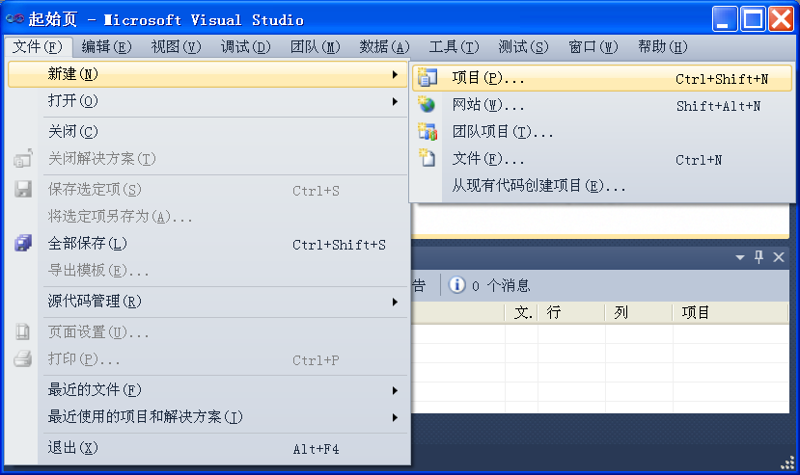
开始新建项目
通过菜单“文件”➔“新建”
➔“项目”: 新建项目

Slide 19
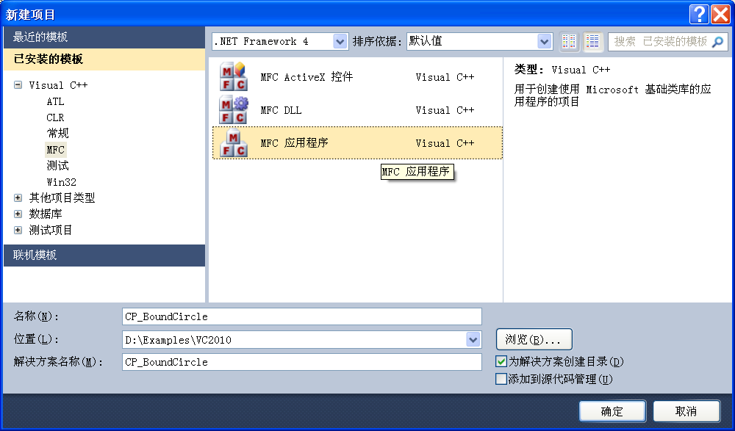
新建MFC程序
步骤1: 选择程序类型“MFC”
步骤2: 选择 “MFC应用程序”
步骤3: 输入程序名称CP_BoundCircle
步骤4: 输入程序将存放的路径
步骤5: 单击“确定”

Slide 20
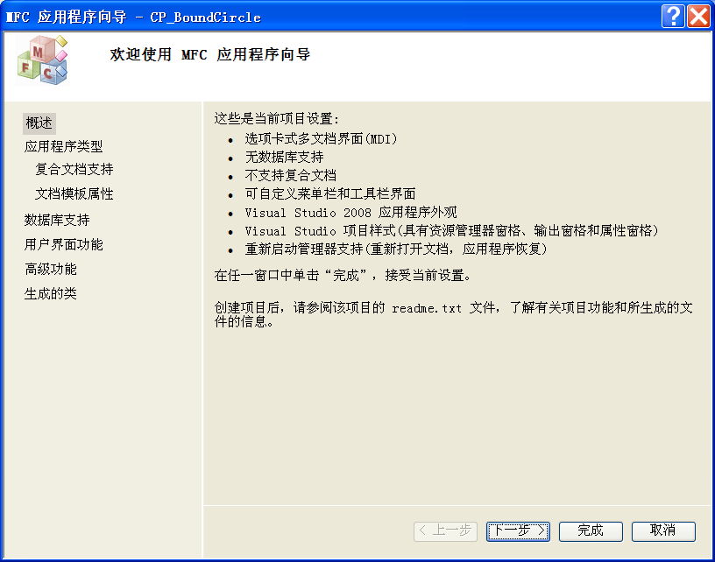
MFC向导——概述
如果选择“完成”，则按默认方式配置MFC程序
选择“下一步”配置MFC程序

Slide 21
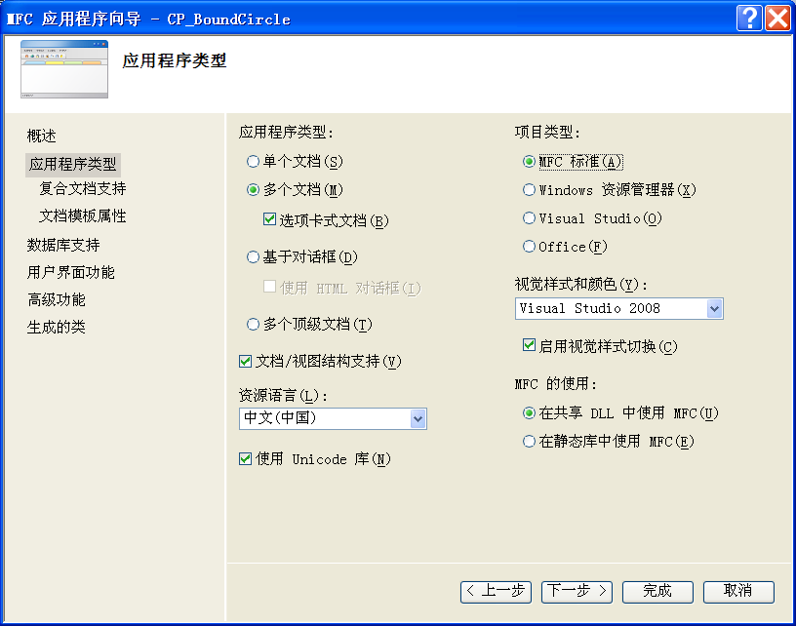
MFC向导——应用程序类型
选择MFC标准项目类型
选择
单文档
多文档
选择语言支持
中文
步骤1: 选择“MFC标准”
步骤2: 选择“下一步”继续配置MFC程序

Slide 22
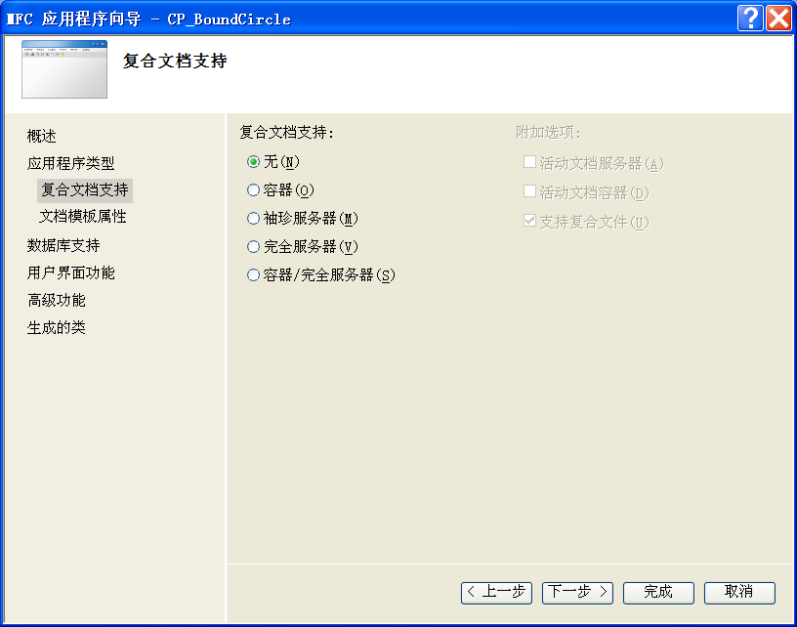
MFC向导——复合文档支持
选择“下一步”继续配置MFC程序

Slide 23
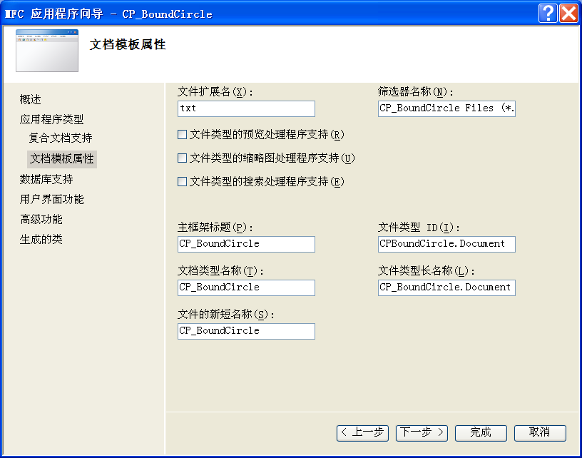
MFC向导——文档模板属性
步骤1: 输入文件扩展名txt
步骤2: 选择“下一步”继续配置MFC程序

Slide 24
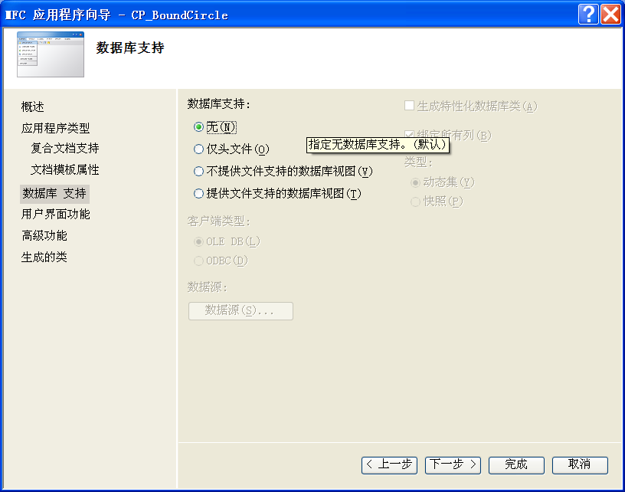
MFC向导——数据库支持
选择“下一步”继续配置MFC程序

Slide 25
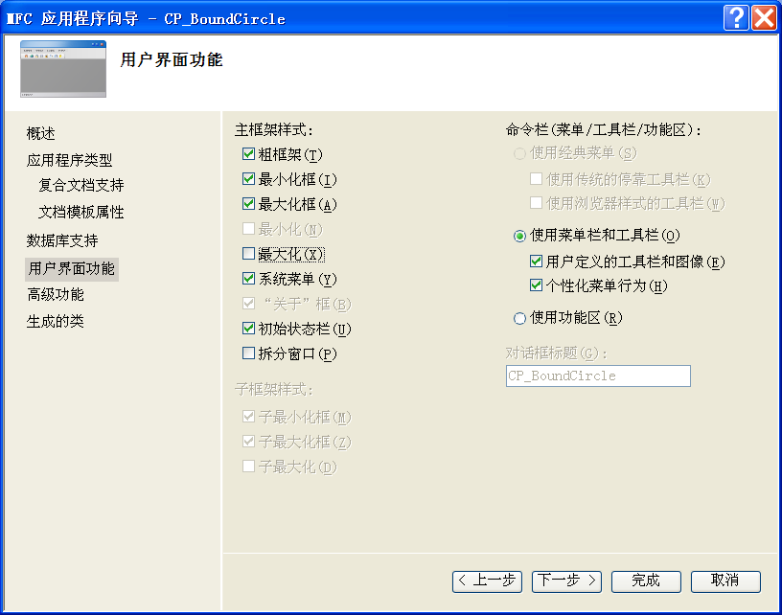
MFC向导——用户界面功能
选择“下一步”继续配置MFC程序

Slide 26
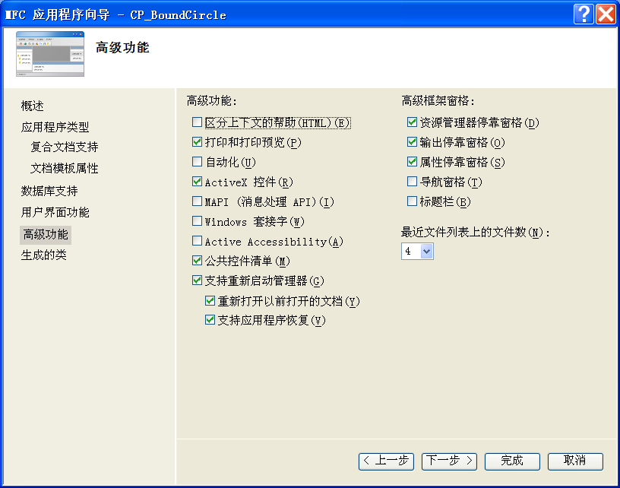
MFC向导——高级功能
选择“下一步”继续配置MFC程序

Slide 27
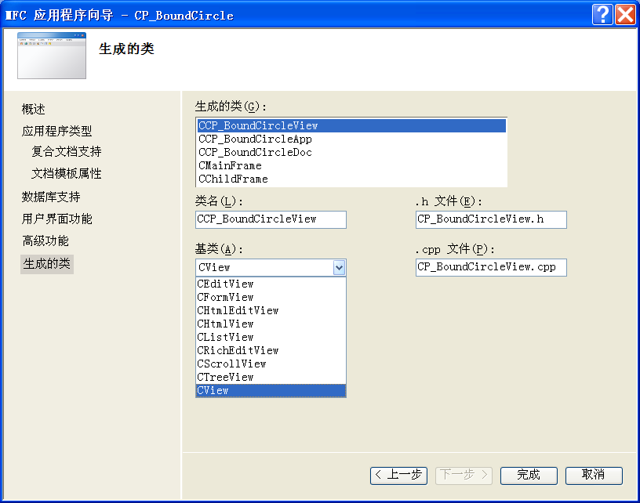
MFC向导——生成的类
单击“完成”

Slide 28
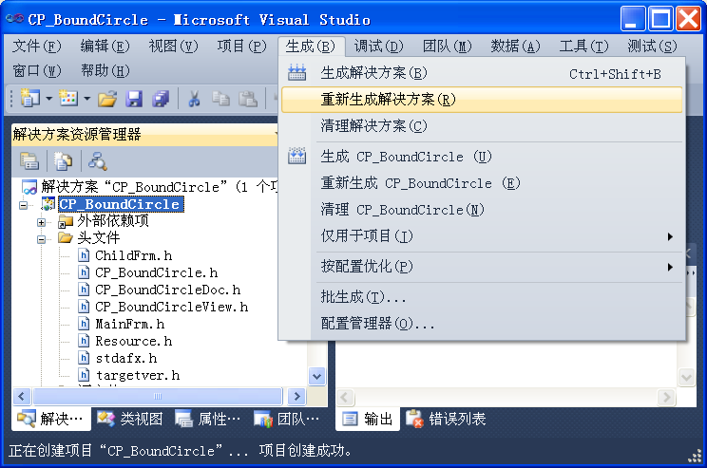
编译和链接
方法1: 通过菜单“生成”➔
“生成解决方案”进行编译和链接
方法2: 通过菜单“生成”➔
“重新生成解决方案”进行编译和链接

Slide 29
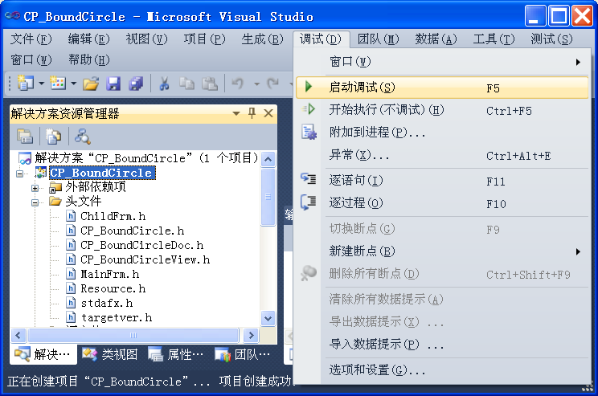
运行程序
方法1: 通过菜单“调试”➔
“启动调试”: 在调试状态下运行程序
方法2: 通过菜单“调试”➔
“开始执行(不调试)”: 运行程序

Slide 30
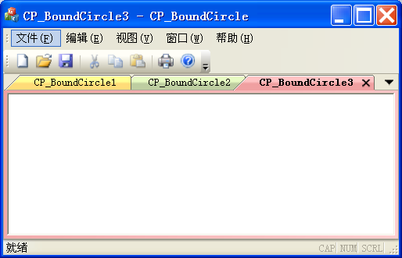
程序运行界面

Slide 31
MFC多文档应用程序结构
应用程序对象
CWinAppEx
CCP_BoundCircleApp
程序交互界面
主框架对象
CMainFrame
工具条对象
CMFCToolBar
菜单对象
CMFCMenuBar
状态栏对象
CMFCStatusBar
文档对象
CDocument
CCP_BoundCircleDoc
视图对象
CView
CCP_BoundCircleView
子框架对象
CChildFrame
文档模板对象(CMultiDocTemplate)

Slide 32
MFC多文档应用程序结构注解
应用程序对象(CWinAppEx, CCP_BoundCircleApp)
MFC多文档应用程序有且只有一个应用程序对象。
负责应用程序的初始化、运行和结束处理。
CCP_BoundCircleApp theApp;
文档模板对象(CMultiDocTemplate)
应用程序对象通过文档模板对象创建和管理文档对象、子框架对象和视图对象等。
文档对象(CDocument, CCP_BoundCircleDoc)
用来存储和管理数据。
视图对象(CView, CCP_BoundCircleView)
用来展示数据并处理图形界面用户交互事件。
主框架对象(CMainFrame)
用来管理主窗口、工具条、菜单、加速键等。
子框架对象(CChildFrame)
用来管理视图窗口(子窗口)等。

Slide 33
MFC多文档应用程序结构类间的继承关系
CObject
CCmdTarget
CDocTemplate
CMultiDocTemplate
CDocument
CCP_BoundCircleDoc
CWinThread
CWnd
CView
CCP_BoundCircleView
CWinApp
CFrameWnd
CWinAppEx
CMDIFrameWnd
CMDIChildWnd
CCP_BoundCircleApp
CMDIFrameWndEx
CMDIChildWndEx
CMainFrame
CChildFrame

Slide 34
主框架类成员:工具条、菜单、状态栏类
CObject
CCmdTarget
CWnd
CBasePane
CPane
CMFCBaseToolBar
CMFCStatusBar
CMFCToolBar
CMFCMenuBar

Slide 35
MFC多文档应用程序相关类简介
CBasePane: 实现了窗格的基本功能和属性：停靠、浮动以及基本的窗口消息处理。
CChildFrame: 用来管理视图窗口(子窗口)等。
CCmdTarget: 类CCmdTarget是MFC类库中消息映射体系的一个基类。消息映射把命令或消息引导给用户为之编写的响应函数（命令是由菜单项、命令按钮或者加速键产生的消息）。从CCmdTarget继承来的类包括：CView、CWinApp、CDocument、CWnd和CFrameWnd。
CCP_BoundCircleApp: 负责应用程序的初始化、运行和结束处理。

Slide 36
MFC多文档应用程序相关类简介
CCP_BoundCircleDoc: 通常用来存储和管理数据。
CCP_BoundCircleView: 通常用来展示数据并处理图形界面用户交互事件。
CDocTemplate: 文档模板类，定义了文档模板的基本函数功能，规范了文档类、视图类和框架窗口类等三个类之间的关系。
CDocument: 文档类，定义了MFC文档的基本功能，包括创建、装载、保存等标准文档操作。
CFrameWnd: 框架窗口类，定义了界面重叠、窗口弹出等窗口管理功能。
CMainFrame: 用来管理主窗口、工具条、菜单、加速键等。

Slide 37
MFC多文档应用程序相关类简介
CMDIChildWnd: 其中MDI 是“multiple document interface”的缩写。定义了Windows多文档界面(MDI)子窗口的基本功能。
CMDIChildWndEx: 是多文档界面子窗口类CMDIChildWnd的扩展，增加了子窗口停靠等功能。
CMDIFrameWnd: 定义了Windows多文档界面窗口管理的基本功能。
CMDIFrameWndEx: 是多文档界面窗口框架类CMDIFrameWnd的扩展，添加了窗口风格定制等功能。
CMFCBaseToolBar: 定义了工具条的基本功能，包括工具条的停靠模式、返回工具条的最小尺寸等。

Slide 38
MFC多文档应用程序相关类简介
CMFCMenuBar: 主要负责菜单栏的基本操作，包括菜单栏停靠、菜单显示等。
CMFCStatusBar: 主要负责状态栏的基本操作。
CMFCToolBar: 定义了工具条的常用功能，包括工具条停靠、工具条锁定、工具条的拖放式定制等。
CMultiDocTemplate: 管理文档对象、子框架对象和视图对象等。
CObject: 是大多数MFC类的基类，提供了运行类信息获取、串行化(数据存储)、对象诊断输出等基本功能。
CPane: 实现了窗格的抓取等功能，可以用鼠标把窗格从停靠状态变为浮动状态。

Slide 39
MFC多文档应用程序相关类简介
CView: 视图类，定义了视图的基本功能。视图被连接到文档上，用作文档和用户之间的媒介：视图在屏幕或打印机上显示文档的图像，并将用户的输入解释为对文档的操作。
CWinApp: 定义了Windows应用程序对象的基本功能，包括如何初始化和运行应用程序。
CWinAppEx: 是CWinApp类的扩展，提供了在Windows注册表中设置应用程序以及保存和加载应用程序信息等功能。每个应用程序最多只能有一个CWinAppEx实例对象。

Slide 40
MFC多文档应用程序相关类简介
CWinThread: 定义了在应用程序内运行的线程，允许一个应用程序拥有多个线程。运行的主线程通常由CWinApp的派生类提供，CWinApp由CWinThread派生。CWinThread支持两种线程类型：工作者线程和用户界面线程。工作者线程没有收发消息的功能：例如，在电子表格应用程序中进行后台计算的线程。用户界面线程具有收发消息的功能，并处理从系统收到的消息。
CWnd: 定义了MFC各类窗口的基本功能，包括创建窗口、消息分发、销毁窗口等。

Slide 41
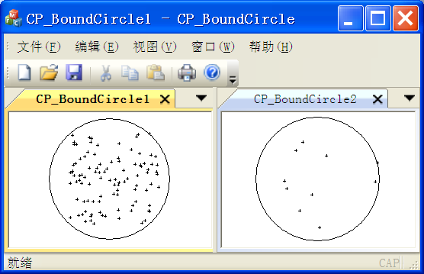
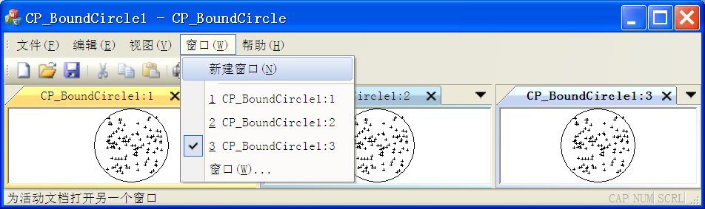
以文档-视图为中心的MFC编程
创建新文档。
文档
文档
应用程序
视图
… …
视图
文档
… …
视图
通过菜单“窗口”→“新建窗口”创建同一文档的不同视图。

Slide 42
本章总体纲要
MFC概述
MFC多文档例程
使用CDC类的基础
CDC类
点集的包围圆程序例程
如何绘制圆和点
增加点类、点数组类和圆类
为文档类增加成员变量
修改菜单
复习
作业

Slide 43
使用CDC类的基础
CString类
颜色类型COLORREF
CPen类
CBrush类
全局函数GetStockObject

Slide 44
CString类
CString类是MFC用来处理字符串的类
其中一种是基于wchar_t(16-bit UNICODE character)
CString类的构造示例:
CString s;
CString s1=_T("abcd"); // _T( )不能省
CString s2("abcd"); // CString s2(_T("abcd"));
_T("abcd"): 将基于char的字符串转成基于wchar_t的字符串

Slide 45
字符串(CString)的格式化写入
格式
void Format(格式字符串, 参数);
示例
CString s;
s.Format(_T("矩形左上角点坐标为(%1d, %1d)"), 20, 20);

Slide 46
颜色类型COLORREF
基于位运算:
#include <Windows.h>
// windef.h
typedef unsigned long DWORD;
typedef DWORD COLORREF;
// winGDI.h
#define RGB(r,g,b) ((COLORREF)(((BYTE)(r)|((WORD)((BYTE)(g))<<8))|(((DWORD)(BYTE)(b))<<16)))
#define GetRValue(rgb) (LOBYTE(rgb))
#define GetGValue(rgb) (LOBYTE(((WORD)(rgb)) >> 8))
#define GetBValue(rgb) (LOBYTE((rgb)>>16))
COLORREF colorOld=RGB(255, 0, 0);
((COLORREF)(((BYTE)(r)|((WORD)((BYTE)(g))<<8))|(((DWORD)(BYTE)(b))<<16)))

Slide 47
CPen类的构造函数
CPen(int nPenStyle, int nWidth, COLORREF crColor);
nPenStyle: PS_SOLID、PS_DASH、PS_DOT、PS_DASHDOT和PS_DASHDOTDOT等
nWidth: 画笔的宽度，如1。
crColor: 颜色, 如RGB(255, 0, 0)。
示例: CPen pen(PS_DASHDOT, 1, RGB(255, 0, 0));

Slide 48
CBrush类的构造函数
CBrush(COLORREF crColor);
CBrush(int nIndex, COLORREF crColor);
crColor: 画刷的颜色
nIndex:画刷的填充风格，取值如下：
· HS_BDIAGONAL: 45度的向上线条（从左到右）
· HS_CROSS: 水平和垂直方向的网格线
· HS_DIAGCROSS: 45度的网格线
· HS_FDIAGONAL: 45度的向下线条（从左到右）
· HS_HORIZONTAL: 水平的线条
· HS_VERTICAL: 垂直的线条
示例: CBrush brush(HS_DIAGCROSS, RGB(255, 0, 0));

Slide 49
全局函数GetStockObject
HGDIOBJ GetStockObject(int i);
如果函数成功，则返回整数i所对应的句柄；否则，返回NULL。
所允许的整数i取值及其含义如下:
BLACK_BRUSH: 黑色的画刷。
DC_BRUSH: 画刷。画刷的默认颜色是白色。可以通过函数SetDCBrushColor改变画刷颜色。
HOLLOW_BRUSH或NULL_BRUSH: 空画刷。
WHITE_BRUSH: 白色的画刷。
BLACK_PEN: 黑色的画笔。
DC_PEN: 画笔。可以通过函数SetDCPenColor改变画笔的颜色。
NULL_PEN: 空画笔。采用空画笔将什么都不画。
WHITE_PEN: 白色的画笔。

Slide 50
本章总体纲要
MFC概述
MFC多文档例程
使用CDC类的基础
CDC类
点集的包围圆程序例程
如何绘制圆和点
增加点类、点数组类和圆类
为文档类增加成员变量
修改菜单
复习
作业

Slide 51
CDC类
设备上下文类(a class of device-context objects)。
通过CDC类的实例对象的成员函数可以进行图形绘制。
定义
class CDC : public CObject
应用
void CCP_BoundCircleView::OnDraw(CDC* pDC)

Slide 52
CDC类: 画直线段
CPoint MoveTo(int x, int y);
将当前点的坐标设置为 (x, y)。返回前一个绘制当前点的坐标。
BOOL LineTo(int x, int y);
绘制从当前点到(x, y)的线段，但不绘制点(x, y)。同时将当前点变为(x, y)。如果绘制成功，则返回非零值；否则返回0。

Slide 53
CDC类: 画直线段代码示例
HGDIOBJ oldObj = pDC->SelectObject (GetStockObject(DC_PEN));
COLORREF oldColor = pDC->SetDCPenColor (RGB(255, 0, 0));
pDC->MoveTo(0, 0);
pDC->LineTo(100, 100);
pDC->SetDCPenColor(oldColor);
pDC->SelectObject(oldObj);
(0, 0)
屏幕左手坐标系
(100, 100)

Slide 54
CDC类: 画圆弧
BOOL AngleArc(int x, int y, int nRadius, float fStartAngle, float fSweepAngle);
先画一条线段连接当前点到圆弧起点，再画指定的圆弧。
在画完之后，当前点变为圆弧的终点。
其中圆弧的圆心坐标是(x, y)，半径是nRadius，圆弧起点的角度为fStartAngle（从x轴正向开始计算角度），圆弧本身所张成的角度是fSweepAngle。圆弧角度逆时针为正，顺时针为负。
如果fSweepAngle为360或-360，则画一个整圆。
如果函数成功，则返回非零值；否则返回0。
(0, 0)
pDC->MoveTo(0, 0);
pDC->LineTo(100, 100);
pDC->AngleArc(100, 100, 50, 270, 180);
pDC->LineTo(150, 50);
(150, 50)
(100, 50)
(100, 100)
(100, 150)

Slide 55
CDC类: 绘制矩形
BOOL Rectangle(int x1, int y1, int x2, int y2);
绘制左上角点和右下角点坐标分别为(x1, y1)和(x2, y2)的矩形。
该矩形的边框可以用指定的画笔绘制，内部可以用指定的画刷填充。
如果绘制成功，则返回非零值；否则返回0。
HGDIOBJ oldObj=pDC->SelectObject(GetStockObject(DC_BRUSH));
COLORREF oldColor=pDC->SetDCBrushColor(RGB(255, 0, 0));
pDC->Rectangle(20, 20, 120, 80);
pDC->SetDCBrushColor(oldColor);
pDC->SelectObject(oldObj);
(20, 20)
(120, 80)

Slide 56

CDC类:绘制弦
BOOL Chord(int x1, int y1, int x2, int y2, int x3, int y3, int x4, int y4);
该弦由一条线段和一段椭圆弧围成。
线段的两个端点分别是(x3, y3)和(x4, y4)。
椭圆弧所在的椭圆由其外接矩形定义，外接矩形的左上角点和右下角点坐标分别是(x1, y1)和(x2, y2)。
椭圆弧的起点是(x3, y3)，终点是(x4, y4)。
该弦的边框可以用指定的画笔绘制，内部可以用指定的画刷填充。
如果绘制成功，则返回非零值；否则返回0。
(20, 20)
(70, 20)
(120, 50)
(120, 80)

Slide 57
CDC类:绘制弦代码示例
HGDIOBJ oldObj=pDC->SelectObject (GetStockObject(DC_BRUSH));
COLORREF oldColor=pDC->SetDCBrushColor (RGB(255, 0, 0));
pDC->Chord(20, 20, 120, 80, 120, 50, 70, 20);
pDC->SetDCBrushColor(oldColor);
pDC->SelectObject(oldObj);
(20, 20)
(70, 20)
(120, 50)
(120, 80)

Slide 58
CDC类:绘制椭圆
BOOL Ellipse(int x1, int y1, int x2, int y2);
该椭圆由其外接矩形定义，外接矩形的左上角点和右下角点坐标分别是(x1, y1)和(x2, y2)。
该椭圆的边框可以用指定的画笔绘制，内部可以用指定的画刷填充。
如果绘制成功，则返回非零值；否则返回0。
(20, 20)
(120, 80)

Slide 59
CDC类:绘制椭圆代码示例
HGDIOBJ oldObj=pDC->SelectObject (GetStockObject(DC_BRUSH));
COLORREF oldColor=pDC->SetDCBrushColor (RGB(255, 0, 0));
pDC->Ellipse(20, 20, 120, 80);
pDC->SetDCBrushColor(oldColor);
pDC->SelectObject(oldObj);
(20, 20)
(120, 80)

Slide 60
CDC类: 绘制字符串
BOOL TextOut(int x, int y, const CString& str);
在左上角点坐标为(x, y)的位置上绘制给定的字符串str。
如果绘制成功，则返回非零值；否则返回0。
CString s;
s.Format(_T("矩形左上角点坐标为(%1d, %1d)"), 20, 20);
pDC->TextOut(20, 20, s);

Slide 61
CDC类:设置文本颜色
virtual COLORREF SetTextColor(COLORREF crColor);
如果函数成功，则用指定的颜色替代当前的文本颜色，并返回被替代的文本颜色。
否则，返回NULL。
CString s("我正在学习MFC。");
COLORREF oldColor=pDC->SetTextColor(RGB(255, 0, 0));
pDC->TextOut(20, 20, s);
pDC->SetTextColor(oldColor);

Slide 62
CDC类: 设置画笔
CPen* SelectObject(CPen* pPen);
如果函数成功，则用指定的画笔替代当前的画笔，并返回被替代的画笔。
否则，返回NULL。
CPen pen(PS_DASHDOT, 1, RGB(255, 0, 0));
CPen* oldPen = pDC->SelectObject(&pen);
pDC->MoveTo(20, 20);
pDC->LineTo(120, 120);
pDC->LineTo(120, 20);
pDC->SelectObject(oldPen); // 恢复原有画笔

Slide 63
CDC类: 设置画刷
CBrush* SelectObject(CBrush* pBrush);
如果函数成功，则用指定的画刷替代当前的画刷，并返回被替代的画刷。
否则，返回NULL。
CBrush brush(HS_DIAGCROSS, RGB(255, 0, 0));
CBrush* oldBrush = pDC->SelectObject(&brush);
pDC->Rectangle(20, 20, 120, 80);
pDC->SelectObject(oldBrush); // 恢复原有画刷

Slide 64
CDC类: 设置对象
HGDIOBJ SelectObject(HGDIOBJ hObject);
如果函数成功，则用指定的对象替代当前的对象，并返回被替代的对象。
否则，返回NULL。
HGDIOBJ oldObj=pDC->SelectObject(GetStockObject(DC_BRUSH));
COLORREF oldColor=pDC->SetDCBrushColor(RGB(255, 0, 0));
pDC->Ellipse(20, 20, 120, 80);
pDC->SetDCBrushColor(oldColor);
pDC->SelectObject(oldObj);
(20, 20)
(120, 80)

Slide 65
CDC类: 设置画笔与画刷的颜色
COLORREF SetDCBrushColor(COLORREF crColor);
如果函数成功，则用指定的颜色替代当前的画刷颜色，并返回被替代的画刷颜色。
否则，返回NULL。
COLORREF SetDCPenColor(COLORREF crColor);
如果函数成功，则用指定的颜色替代当前的画笔颜色，并返回被替代的画笔颜色。
否则，返回NULL。

Slide 66
CDC类: 直接绘制像素
用尽可能接近crColor的颜色绘制指定坐标的像素。
如果绘制成功，该函数的返回值是实际绘制所采用的颜色值；否则，返回-1。
COLORREF SetPixel(int x, int y, COLORREF crColor);
COLORREF SetPixel(POINT point, COLORREF crColor);
如果绘制成功，该函数返回一个非零的值；否则，返回0。
BOOL SetPixelV(int x, int y, COLORREF crColor);
BOOL SetPixelV(POINT point, COLORREF crColor);

Slide 67
CDC类: 直接绘制像素代码示例
int ti, tj;
for (ti=0; ti<10; ti++)
for (tj=0; tj<10; tj++)
pDC->SetPixel(100+ti, 100+tj, RGB(255, 0, 0));

Slide 68
CDC类: 判断是否处于打印模式
BOOL IsPrinting( ) const;
如果处在打印模式或打印预览模式的显示，则返回TRUE；否则，返回0(FALSE)。
if (pDC->IsPrinting( ))
pDC->TextOut(100, 100, _T("在打印模式下!"));
else
pDC->TextOut(100, 100, _T("在普通显示模式下!"));

Slide 69
本章总体纲要
MFC概述
MFC多文档例程
使用CDC类的基础
CDC类
点集的包围圆程序例程
如何绘制圆和点
增加点类、点数组类和圆类
为文档类增加成员变量
修改菜单
复习
作业

Slide 70
点集的包围圆程序例程说明
采用MFC编写点集的包围圆程序。

Slide 71
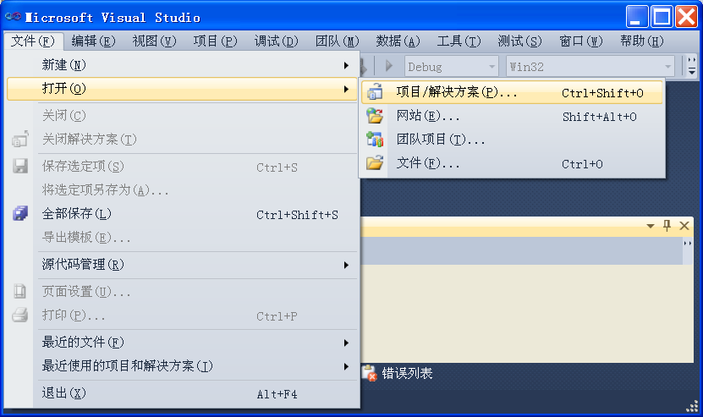
准备打开项目
通过菜单“文件”➔“打开”
➔“项目/解决方案”: 打开项目

Slide 72
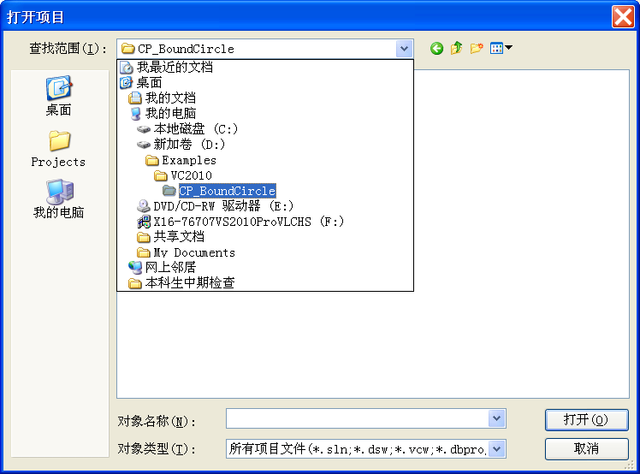
选择项目所在路径
7
7
通过该下拉框选择项目所在的路径

Slide 73
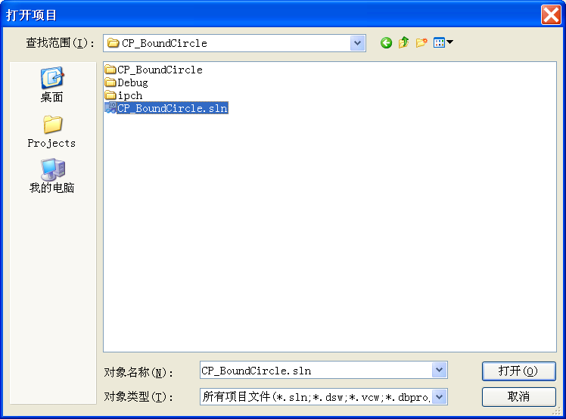
选择项目所在路径
步骤1: 选择需要打开的项目
步骤2: 单击“打开”按钮
如果选中项目，则此处会出现项目名称

Slide 74
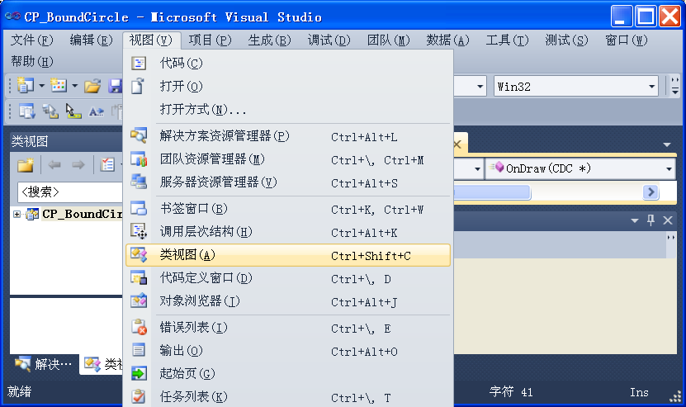
打开类视图
通过菜单“视图”➔“类视图”:
打开类视图

Slide 75
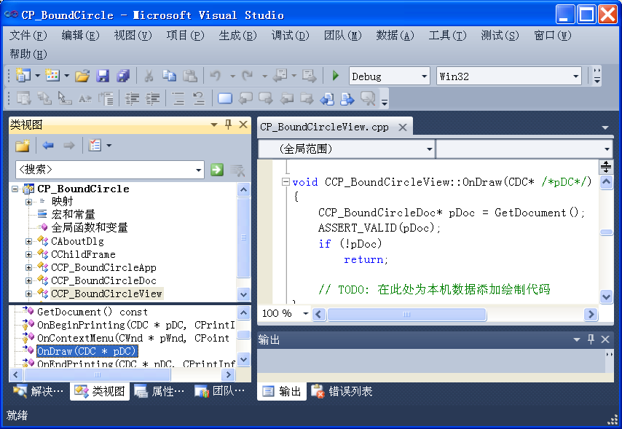
打开CCP_BoundCircleView::OnDraw
步骤1: 单击“+”符号展开CCP_BoundCircle项目
步骤2: 选中视图类
CCP_BoundCircleView
步骤4: 去掉pDC的注释
步骤3: 找到并双击OnDraw函数
步骤5: 在这里添加OnDraw的新代码

Slide 76
修改CCP_BoundCircleView::OnDraw代码
void CCP_BoundCircleView::OnDraw(CDC* pDC)
{
CCP_BoundCircleDoc* pDoc = GetDocument();
ASSERT_VALID(pDoc);
if (!pDoc)
return;
// TODO: 在此处为本机数据添加绘制代码
pDC->Ellipse(10, 10, 110, 110); // 绘制圆(圆心为(60, 60), 半径为50)
pDC->MoveTo(8, 10); // 绘制“十”字形点(10, 10)
pDC->LineTo(12, 10);
pDC->MoveTo(10, 8);
pDC->LineTo(10, 12);
pDC->MoveTo(98, 100); // 绘制“十”字形点(100, 100)
pDC->LineTo(102, 100);
pDC->MoveTo(100, 98);
pDC->LineTo(100, 102);
pDC->MoveTo(58, 60); // 绘制“十”字形点(60, 60)
pDC->LineTo(62, 60);
pDC->MoveTo(60, 58);
pDC->LineTo(60, 62);
}

Slide 77
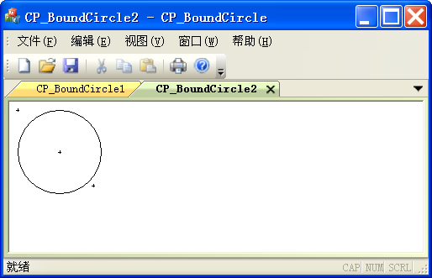
程序运行结果——圆与点
坐标原点
x轴
坐标(10,10)
坐标(60,60)
坐标(100,100)
y轴

Slide 78
本章总体纲要
MFC概述
MFC多文档例程
使用CDC类的基础
CDC类
点集的包围圆程序例程
如何绘制圆和点
增加点类、点数组类和圆类
为文档类增加成员变量
修改菜单
复习
作业

Slide 79
相关类名
增加点类、点数组类和圆类
点类: CP_Point2D
点数组类: CP_ArrayPoint2D
圆类: CP_Circle2D

Slide 80
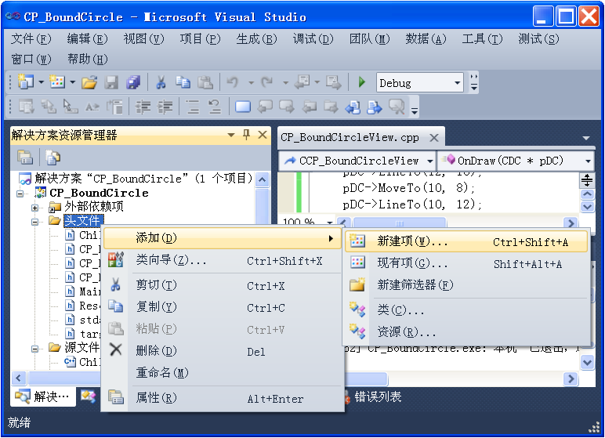
增加头文件
步骤1: 选中“解决方案资源管理器”
步骤2: 在头文件上方单击鼠标右键
步骤3: 单击右键菜单“添加”➔“新建项”
通过菜单“视图”➔“解决方案资源管理器”: 可以打开“解决方案资源管理器”

Slide 81
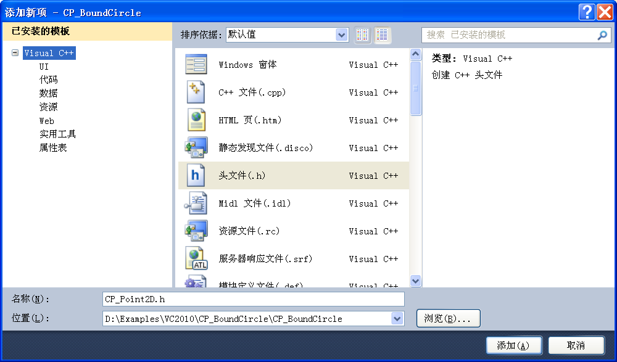
增加头文件——CP_Point2D.h
步骤1: 选择“Visual C++”
步骤2: 选择“头文件”
步骤3: 输入文件名称
步骤4: 单击 “添加”按钮

Slide 82
头文件“CP_Point2D.h”的代码
// CP_Point2D.h: 类声明: 点类(CP_Point2D)和点数组类(CP_ArrayPoint2D)。
#ifndef CP_POINT2D_H
#define CP_POINT2D_H
class CP_Point2D
{
public:
double m_x, m_y;
public:
CP_Point2D( );
CP_Point2D(double x, double y);
~CP_Point2D( );
}; // 类CP_Point2D定义结束

Slide 83
头文件“CP_Point2D.h”的代码
成员变量完备性的保证
采用私有方式
初始化
数值范围有效性的保证
class CP_ArrayPoint2D
{
private:
CP_Point2D* m_data;
int m_size;
public:
CP_ArrayPoint2D( );
CP_ArrayPoint2D(int n);
~CP_ArrayPoint2D( );
CP_Point2D* mb_getData( );
int mb_getSize( );
void mb_setSize(int n);
}; // 类CP_ArrayPoint2D定义结束
成员变量完备性的保证是否可以更完善?
数组元素的获取
数组元素的设置
数组下标范围的有效性

Slide 84
头文件“CP_Point2D.h”的代码
extern void gb_drawPoint2D(CDC* pDC, CP_Point2D& p, double scale, CP_Point2D& translation, int gap, int screenX, int screenY);
extern double gb_getDistanceOfTwoPoints(CP_Point2D& p1, CP_Point2D& p2);
extern int gb_getNearestPoint(CP_Point2D& pointToBeFound, CP_ArrayPoint2D& a, int delimiter);
extern double gb_getRandomNumber(double m);
extern void gb_pointConvertFromGlobalToScreen(CP_Point2D& result, CP_Point2D pointGlobal, double scale, CP_Point2D translation, int screenX, int screenY);
extern void gb_pointConvertFromScreenToGlobal(CP_Point2D& result, CP_Point2D pointScreen, double scale, CP_Point2D translation, int screenX, int screenY);
extern void gb_setArrayPoint2DRondom(CP_ArrayPoint2D& a, double m);
#endif

Slide 85
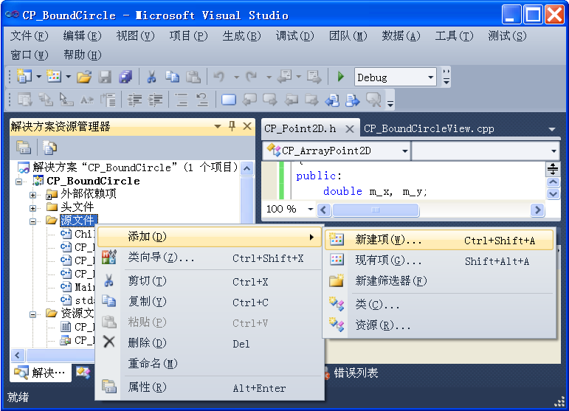
增加源文件
步骤1: 选中“解决方案资源管理器”
步骤2: 在源文件上方单击鼠标右键
步骤3: 单击右键菜单“添加”➔“新建项”
通过菜单“视图”➔“解决方案资源管理器”: 可以打开“解决方案资源管理器”

Slide 86
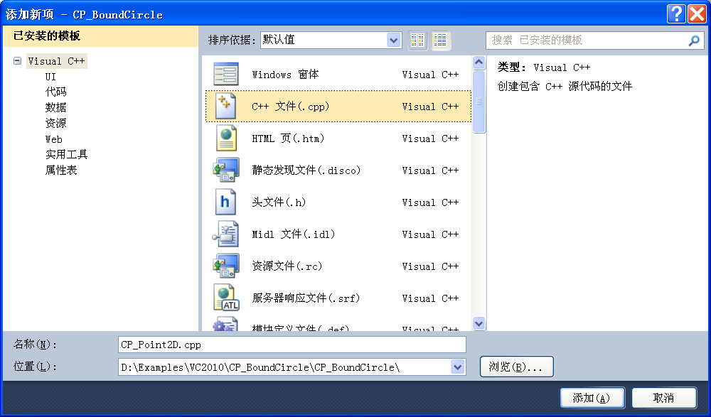
增加源文件——CP_Point2D.cpp
步骤1: 选择“Visual C++”
步骤2: 选择“C++文件”
步骤3: 输入文件名称
步骤4: 单击 “添加”按钮

Slide 87
源文件“CP_Point2D.cpp”的代码
// CP_Point2D.cpp: 实现类:
// 点类(CP_Point2D)和点数组类(CP_ArrayPoint2D)。
#include "stdafx.h"
#include <cmath>
#include <cstdlib>
#include <time.h>
#include "CP_Point2D.h"
CP_Point2D::CP_Point2D( ): m_x(0.0), m_y(0.0)
{
} // 类CP_Point2D的构造函数定义结束
CP_Point2D::CP_Point2D(double x, double y): m_x(x), m_y(y)
{
} // 类CP_Point2D的构造函数定义结束
CP_Point2D::~CP_Point2D( )
{
} // 类CP_Point2D的析构函数定义结束
下面距离计算，用到函数sqrt( )
下面随机数的产生，用时间作为种子

Slide 88
源文件“CP_Point2D.cpp”的代码
CP_ArrayPoint2D::CP_ArrayPoint2D( ): m_data(NULL), m_size(0)
{
} // 类CP_ArrayPoint2D的构造函数定义结束
CP_ArrayPoint2D::CP_ArrayPoint2D(int n)
{
m_data=NULL;
if (n>0)
{
m_data=new (nothrow) CP_Point2D[n];
if (m_data==NULL) // 分配内存失败
m_size=0;
else m_size=n; // if/else结构结束
}
else
{
m_size=0;
} // if/else结构结束
} // 类CP_ArrayPoint2D的构造函数定义结束
CP_ArrayPoint2D::~CP_ArrayPoint2D( )
{
delete [ ] m_data;
} // 类CP_ArrayPoint2D的构造函数定义结束
注: new (nothrow)保证不会抛出异常。异常处理将在后面的章节讲解。

Slide 89
源文件“CP_Point2D.cpp”的代码
CP_Point2D* CP_ArrayPoint2D::mb_getData( )
{
return(m_data);
} // 类CP_ArrayPoint2D的成员函数mb_getData结束
int CP_ArrayPoint2D::mb_getSize( )
{
return(m_size);
} // 类CP_ArrayPoint2D的成员函数mb_getSize结束
void CP_ArrayPoint2D::mb_setSize(int n)
{
delete [ ] m_data;
if (n>0)
{
m_data=new (nothrow) CP_Point2D[n];
if (m_data==NULL) // 分配内存失败
m_size=0;
else m_size=n; // if/else结构结束
}
else
{
m_data=NULL;
m_size=0;
} // if/else结构结束
} // 类CP_ArrayPoint2D的成员函数mb_getData结束

Slide 90
源文件“CP_Point2D.cpp”的代码
// 以“+”形式绘制点。
// pDC: 用来绘制的设备资源;
// p: 待绘制的点；
// scale: 屏幕的缩放比例；
// translation: 屏幕的坐标平移量；
// gap: 以该点为中心向四个方向分别延伸的长度；
// screenX: 屏幕的宽度；
// screenY: 屏幕的高度。
void gb_drawPoint2D(CDC* pDC, CP_Point2D& p, double scale, CP_Point2D& translation, int gap, int screenX, int screenY)
{
CP_Point2D r;
gb_pointConvertFromGlobalToScreen(r, p, scale, translation, screenX, screenY);
int x=(int)(r.m_x+0.5);
int y=(int)(r.m_y+0.5);
pDC->MoveTo(x-gap, y);
pDC->LineTo(x+gap, y);
pDC->MoveTo(x, y-gap);
pDC->LineTo(x, y+gap);
} // 函数gb_drawPoint2D结束

Slide 91
源文件“CP_Point2D.cpp”的代码
// 返回两点p1和p2之间的距离。
double gb_getDistanceOfTwoPoints(CP_Point2D& p1, CP_Point2D& p2)
{
double dx=p1.m_x-p2.m_x;
double dy=p1.m_y-p2.m_y;
double d=dx*dx+dy*dy;
d=sqrt(d);
return(d);
} // 函数gb_getDistanceOfTwoPoints结束

Slide 92
源文件“CP_Point2D.cpp”的代码
// 寻找与点pointToBeFound最接近的在点集a中的点，
// 同时要求该点的下标只能为0, 1, ..., 或delimiter
// 如果没有找到(例如点集为0)，则返回-1
int gb_getNearestPoint(CP_Point2D& pointToBeFound, CP_ArrayPoint2D& a, int delimiter)
{
int i;
int k=-1;
int n=a.mb_getSize( );
CP_Point2D* p=a.mb_getData( );
double d;
double dMin=0;
if (n>delimiter+1)
n=delimiter+1;
for (i=0; i<n; i++)
{
d=gb_getDistanceOfTwoPoints(pointToBeFound, p[i]);
if (i==0 || d<dMin)
{
dMin=d;
k=i;
}
} // for循环结束
return(k);
} // 函数gb_getNearestPoint结束

Slide 93
源文件“CP_Point2D.cpp”的代码
// 产生绝对值不大于m的随机数
double gb_getRandomNumber(double m)
{
double r;
r=(double)(rand( ))/(double)RAND_MAX*m;
return(r);
} // 函数gb_getRandomNumber结束
// 将在全局坐标系下的点转换成为在屏幕坐标下的点
// result: 输出的在屏幕坐标下的点;
// pointGlobal: 输入的在全局坐标系下的点;
// scale: 输入的比例因子;
// translation: 输入的平移坐标值。
void gb_pointConvertFromGlobalToScreen(CP_Point2D& result, CP_Point2D pointGlobal, double scale, CP_Point2D translation, int screenX, int screenY)
{
result.m_x=(pointGlobal.m_x-translation.m_x)*scale;
result.m_y=(pointGlobal.m_y-translation.m_y)*scale;
result.m_x+= (screenX/2);
result.m_y=screenY/2-result.m_y;
} // 函数PointConvertFromGlobalToScreen结束
屏幕左手坐标系
屏幕右手坐标系
全局右手坐标系

Slide 94
源文件“CP_Point2D.cpp”的代码
// 将在屏幕坐标下的点转换成为在全局坐标系下的点
// result: 输出的在全局坐标系下的点;
// pointScreen: 输入的在屏幕坐标系下的点;
// scale: 输入的比例因子;
// translation: 输入的平移坐标值。
void gb_pointConvertFromScreenToGlobal(CP_Point2D& result, CP_Point2D pointScreen, double scale, CP_Point2D translation, int screenX, int screenY)
{
result.m_x=pointScreen.m_x - screenX/2;
result.m_y=screenY/2-pointScreen.m_y;
result.m_x=result.m_x/scale+translation.m_x;
result.m_y=result.m_y/scale+translation.m_y;
} // 函数gb_PointConvertFromScreenToGlobal结束
屏幕左手坐标系
屏幕右手坐标系
全局右手坐标系

Slide 95
源文件“CP_Point2D.cpp”的代码
// 用来产生随机点集:
// a: 输出量，用来存放所产生的随机点集；
// m: 用来界定随机点的坐标值范围，
// 即随机点的坐标绝对值均不大于m的绝对值
void gb_setArrayPoint2DRondom(CP_ArrayPoint2D& a, double m)
{
int i;
int n=a.mb_getSize( );
CP_Point2D* p=a.mb_getData( );
srand( (unsigned)time( NULL ) );
for (i=0; i<n; i++)
{
p[i].m_x=gb_getRandomNumber(m);
p[i].m_y=gb_getRandomNumber(m);
} // for循环结束
} // 函数gb_setArrayPoint2DRondom结束

Slide 96
增加头文件
步骤1: 选中“解决方案资源管理器”
步骤2: 在头文件上方单击鼠标右键
步骤3: 单击右键菜单“添加”➔“新建项”
通过菜单“视图”➔“解决方案资源管理器”: 可以打开“解决方案资源管理器”

Slide 97
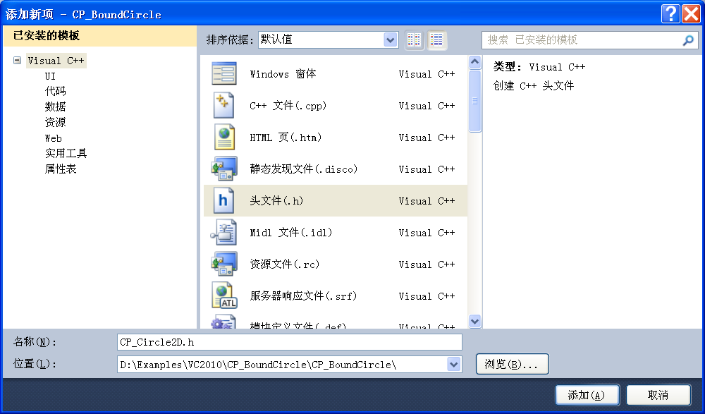
增加头文件——CP_Circle2D.h
步骤1: 选择“Visual C++”
步骤2: 选择“头文件”
步骤3: 输入文件名称
步骤4: 单击 “添加”按钮

Slide 98
头文件“CP_Circle2D.h”的代码
// CP_Circle2D.h: 类声明: 圆类(CP_Circle2D)。
#ifndef CP_CIRCLE2D_H
#define CP_CIRCLE2D_H
#include "CP_Point2D.h"
class CP_Circle2D
{
public:
CP_Point2D m_center;
double m_radius;
public:
CP_Circle2D( );
CP_Circle2D(double x, double y, double r);
~CP_Circle2D( );
}; // 类CP_Circle2D定义结束
extern void gb_drawCircle(CDC* pDC, CP_Circle2D& c, double scale, CP_Point2D& translation, int screenX, int screenY);
extern void gb_getBoundingCircleFromArrayPoint2D(CP_Circle2D& c, CP_ArrayPoint2D& a, int delimiter);
#endif

Slide 99
增加源文件
步骤1: 选中“解决方案资源管理器”
步骤2: 在源文件上方单击鼠标右键
步骤3: 单击右键菜单“添加”➔“新建项”
通过菜单“视图”➔“解决方案资源管理器”: 可以打开“解决方案资源管理器”

Slide 100
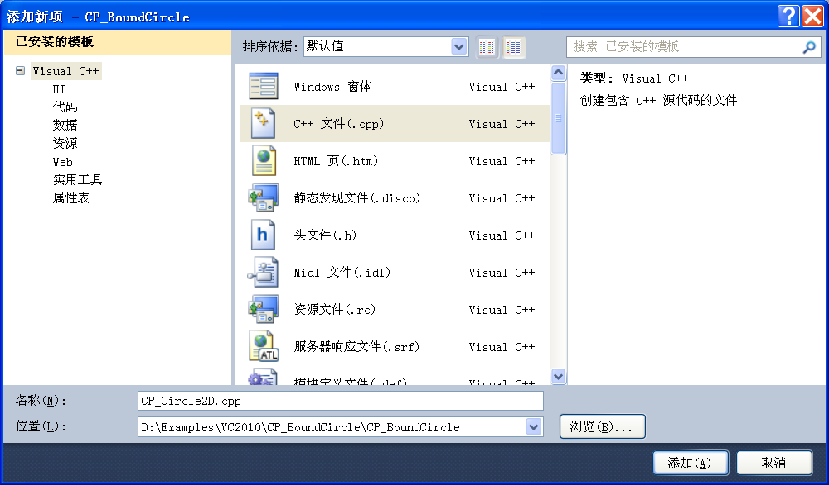
增加源文件——CP_Circle2D.cpp
步骤1: 选择“Visual C++”
步骤2: 选择“C++文件”
步骤3: 输入文件名称
步骤4: 单击 “添加”按钮

Slide 101
源文件“CP_Circle2D.cpp”的代码
// CP_Circle2D.cpp: 实现圆类。
#include "stdafx.h"
#include "CP_Circle2D.h"
CP_Circle2D::CP_Circle2D( )
{
m_center.m_x=0.0;
m_center.m_y=0.0;
m_radius=0.0;
} // 类CP_Circle2D的构造函数定义结束
CP_Circle2D::CP_Circle2D(double x, double y, double r)
{
m_center.m_x=x;
m_center.m_y=y;
m_radius=r;
} // 类CP_Circle2D的构造函数定义结束
CP_Circle2D::~CP_Circle2D( )
{
} // 类CP_Circle2D的析构函数定义结束

Slide 102
源文件“CP_Circle2D.cpp”的代码
// 绘制圆
// pDC: 用来绘制的设备资源;
// c: 待绘制的圆；
// scale: 屏幕的缩放比例；
// translation: 屏幕的坐标平移量；
// screenX: 屏幕的宽度；
// screenY: 屏幕的高度。
void gb_drawCircle(CDC* pDC, CP_Circle2D& c, double scale, CP_Point2D& translation, int screenX, int screenY)
{
CP_Point2D p;
double r=c.m_radius*scale;
gb_pointConvertFromGlobalToScreen(p, c.m_center, scale, translation, screenX, screenY);
pDC->Ellipse((int)(p.m_x-r), (int)(p.m_y-r), (int)(p.m_x+r), (int)(p.m_y+r));
} // 函数gb_drawCircle结束

Slide 103
源文件“CP_Circle2D.cpp”的代码
// 计算给定点集a(点集的有效下标为0, 1, ..., delimiter)的包围圆
// a: 输入的给定点集；
// delimiter: 输入的最大有效下标值；
// c: 输出的包围圆
void gb_getBoundingCircleFromArrayPoint2D(CP_Circle2D& c, CP_ArrayPoint2D& a, int delimiter)
{
int i;
int n=a.mb_getSize( );
double d;
CP_Point2D* p=a.mb_getData( );
c.m_center.m_x=0.0;
c.m_center.m_y=0.0;
c.m_radius=0.0;
if (n>delimiter+1)
n=delimiter+1;

Slide 104
源文件“CP_Circle2D.cpp”的代码
if (n<=0)
return;
for (i=0; i<n; i++)
{
c.m_center.m_x+=p[i].m_x;
c.m_center.m_y+=p[i].m_y;
} // for循环结束
c.m_center.m_x/=n;
c.m_center.m_y/=n;
if (n<=1)
return;
for (i=0; i<n; i++)
{
d=gb_getDistanceOfTwoPoints(c.m_center, p[i]);
if (d>c.m_radius)
c.m_radius=d;
} // for循环结束
} // 函数gb_getBoundingCircleFromArrayPoint2D结束
计算点集的重心坐标
计算半径

Slide 105
本章总体纲要
MFC概述
MFC多文档例程
使用CDC类的基础
CDC类
点集的包围圆程序例程
如何绘制圆和点
增加点类、点数组类和圆类
为文档类增加成员变量
修改菜单
复习
作业

Slide 106
文档/视图类结构
文档⬅数据
视图⬅事件/消息响应
从文档类中获取数据

Slide 107
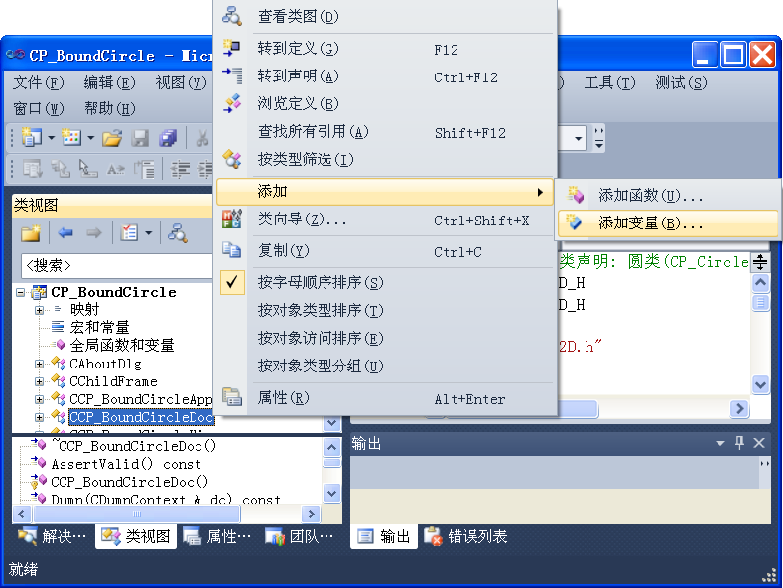
为文档类增加成员变量
步骤1: 选中“类视图”
步骤2: 单击“+”符号展开CCP_BoundCircle项目
步骤4: 单击右键菜单“添加”➔“添加变量”
通过菜单“视图”➔“类视图”: 可以打开“类视图”
步骤3: 在文档类上方单击鼠标右键

Slide 108
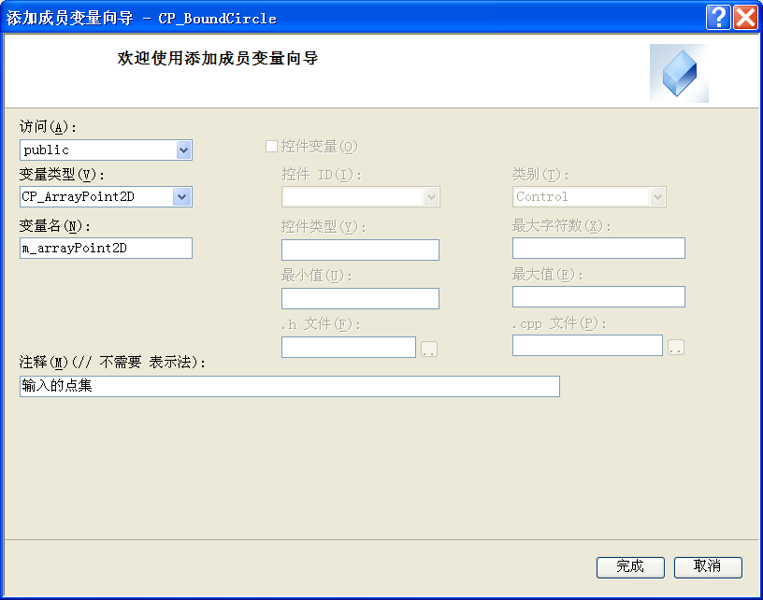
为文档类增加成员变量
步骤1: 选择访问方式
步骤2: 输入变量的数据类型
步骤3: 输入变量名
步骤4: 输入注释
添加点集变量
步骤5: 单击完成

Slide 109
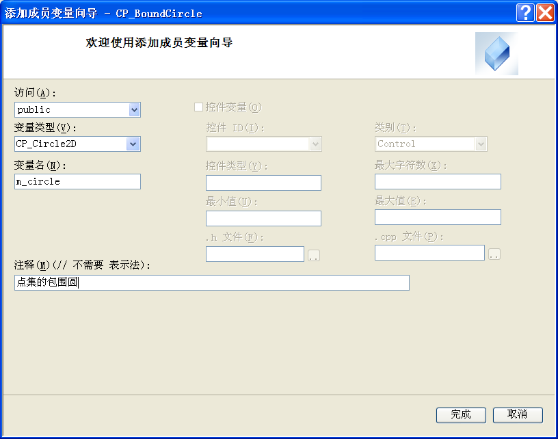
为文档类增加成员变量
步骤1: 选择访问方式
步骤2: 输入变量的数据类型
步骤3: 输入变量名
步骤4: 输入注释
添加圆变量
步骤5: 单击完成

Slide 110
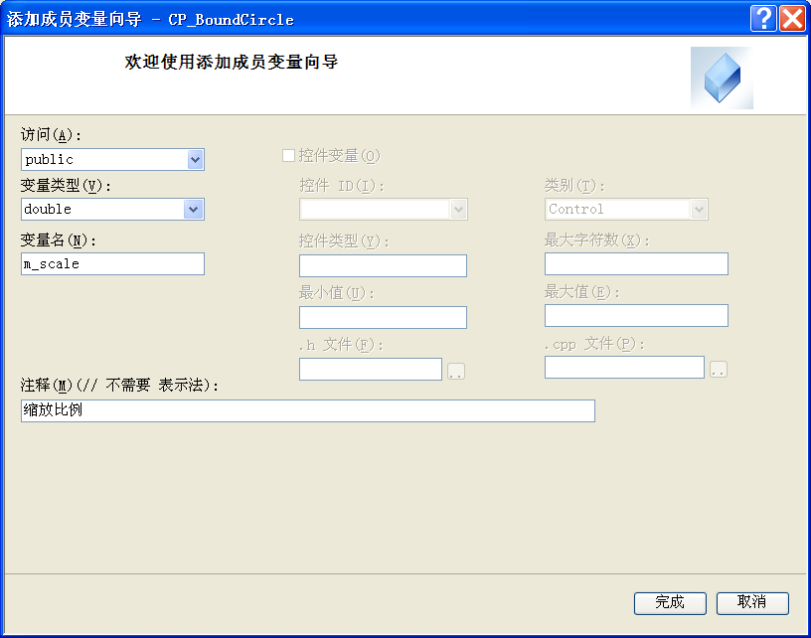
为文档类增加成员变量
步骤1: 选择访问方式
步骤2: 选择变量的数据类型
步骤3: 输入变量名
步骤4: 输入注释
添加缩放
比例变量
步骤5: 单击完成

Slide 111
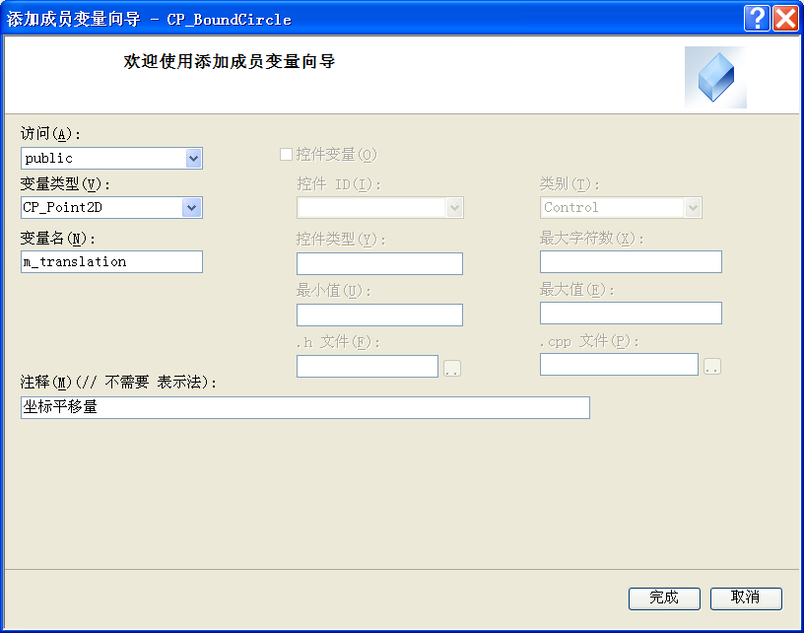
为文档类增加成员变量
步骤1: 选择访问方式
步骤2: 输入变量的数据类型
步骤3: 输入变量名
步骤4: 输入注释
添加平移变量
步骤5: 单击完成

Slide 112
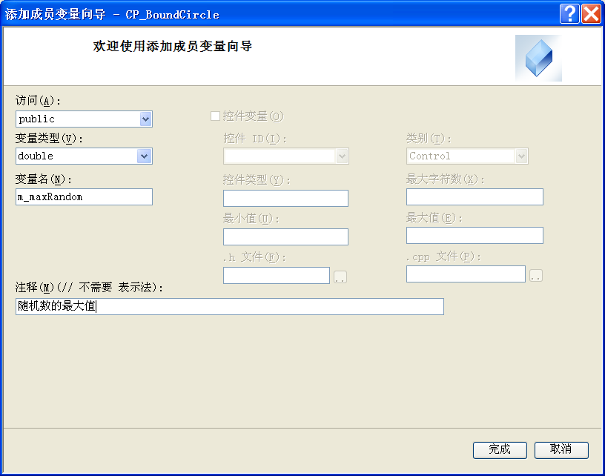
为文档类增加成员变量
步骤1: 选择访问方式
步骤2: 选择变量的数据类型
步骤3: 输入变量名
步骤4: 输入注释
添加随机数
控制变量
步骤5: 单击完成

Slide 113

为文档类增加成员变量
步骤1: 选择访问方式
步骤2: 选择变量的数据类型
步骤3: 输入变量名
步骤4: 输入注释
添加标志变量
步骤5: 单击完成

Slide 114
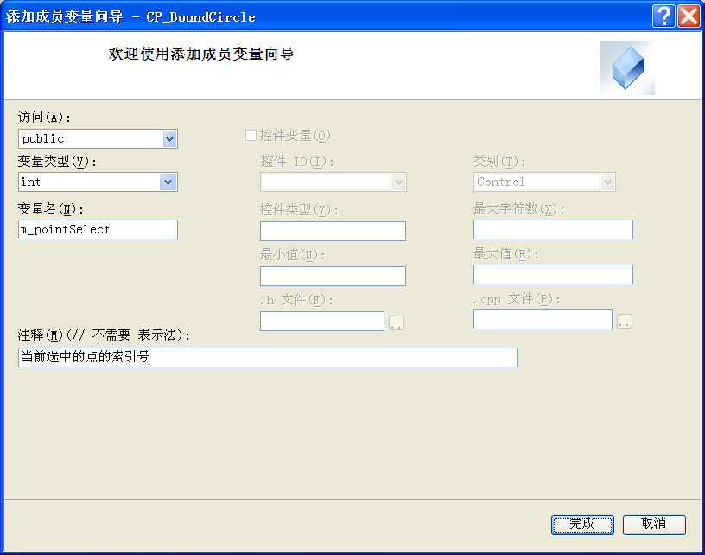
为文档类增加成员变量
步骤1: 选择访问方式
步骤2: 选择变量的数据类型
步骤3: 输入变量名
步骤4: 输入注释
添加选取点
索引变量
步骤5: 单击完成

Slide 115
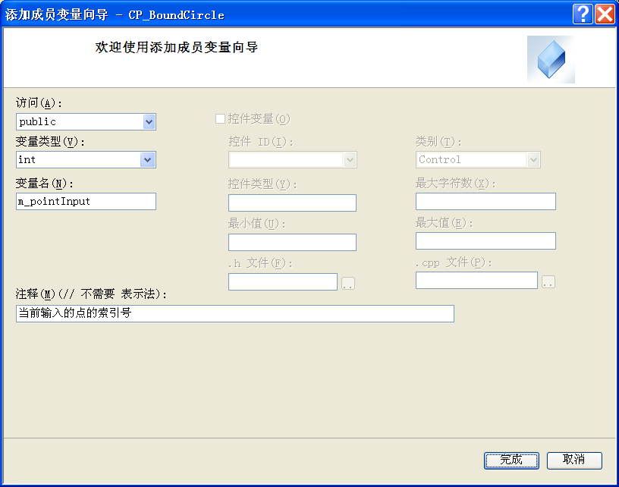
为文档类增加成员变量
步骤1: 选择访问方式
步骤2: 选择变量的数据类型
步骤3: 输入变量名
步骤4: 输入注释
添加输入点
索引变量
步骤5: 单击完成

Slide 116
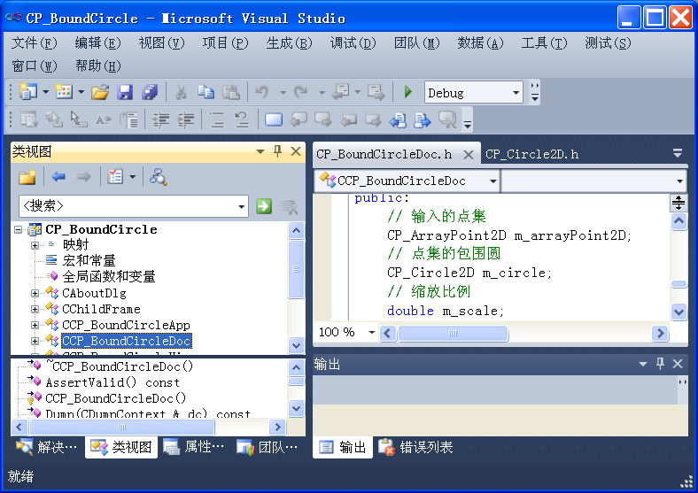
打文档类头文件
步骤1: 选中“类视图”
步骤2: 单击“+”符号展开CCP_BoundCircle项目
步骤3: 在文档类上方双击鼠标左键

Slide 117
在类CCP_BoundCircleDoc头文件中新增的代码
public:
// 输入的点集
CP_ArrayPoint2D m_arrayPoint2D;
// 点集的包围圆
CP_Circle2D m_circle;
// 缩放比例
double m_scale;
// 坐标平移量
CP_Point2D m_translation;
// 随机数的最大值
double m_maxRandom;
// 标志数: 低1位: 显示点; 低2位: 显示圆; 低3位: 显示点索引号
// 低4位: 输入点; 低5位: 移动点; 低6位: 平移
int m_flag;
// 当前选中的点的索引号
int m_pointSelect;
// 当前输入的点的索引号
int m_pointInput;
这些注释是后加的

Slide 118
修改头文件“CP_BoundCircleDoc.h” 的代码
#pragma once
#include "CP_Point2D.h"
#include "CP_Circle2D.h"
原来的代码。
新加入的代码。
略去其他代码。

Slide 119
类CCP_BoundCircleDoc构造函数的代码 (修改源文件“CP_BoundCircleDoc.cpp” 的代码)
// CCP_BoundCircleDoc 构造/析构
CCP_BoundCircleDoc::CCP_BoundCircleDoc( )
: m_scale(1)
, m_maxRandom(100)
, m_flag(3 | 8) // 显示点和圆,并处于输入点状态
, m_pointSelect(-1)
, m_pointInput(-1)
{
// TODO: 在此添加一次性构造代码
}

Slide 120
本章总体纲要
MFC概述
MFC多文档例程
使用CDC类的基础
CDC类
点集的包围圆程序例程
如何绘制圆和点
增加点类、点数组类和圆类
为文档类增加成员变量
修改菜单
复习
作业

Slide 121
菜单界面内容及其ID
编辑(&E)
自动生成随机点(&R) (ID_Compute_Random)
输入点(&T) (ID_Compute_InputPoint)
移动点(&M) (ID_Compute_MovePoint)
计算包围圆(&B) (ID_Compute_BoudingCircle)
设置(&A) (ID_Compute_Option)
显示(&V)
平移(&E) (ID_Display_Translation)
显示点(&G) (ID_Display_Point)
显示圆(&C) (ID_Display_Circle)
显示点索引号(&D) (ID_Display_Index)
自适应显示(&F) (ID_Display_Fit)

Slide 122
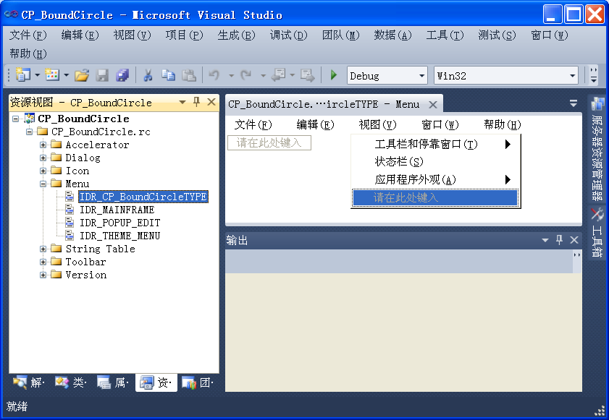
准备修改菜单
步骤1: 选中“资源视图”
步骤2: 依次单击“+”符号，展开各个相关项
展
开
步骤3: 双击此菜单条目
通过菜单“视图”➔“资源视图”: 可以打开“资源视图”

Slide 123
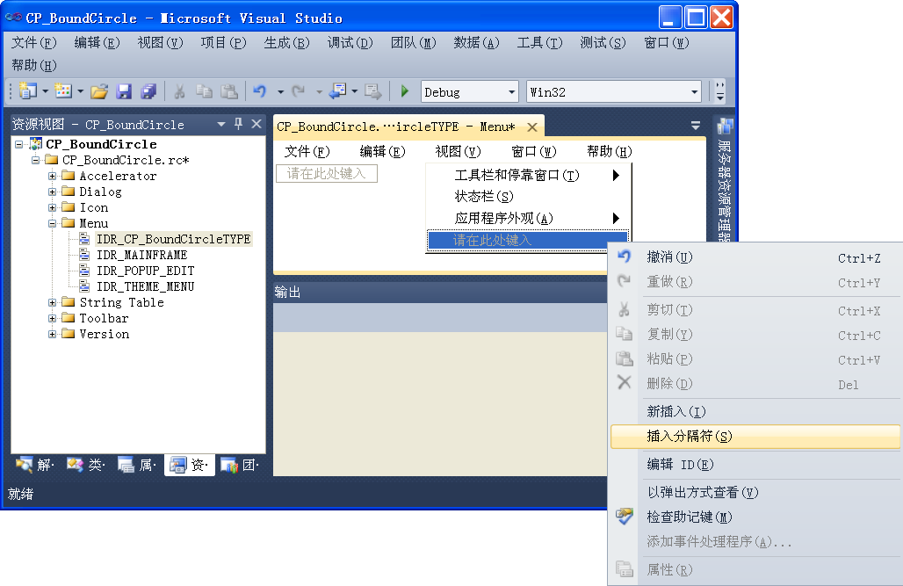
右键菜单
在此处单击鼠标右键，弹出右键菜单
可以通过这里“新插入”菜单或菜单项
可以通过这里“插入分隔符”

Slide 124
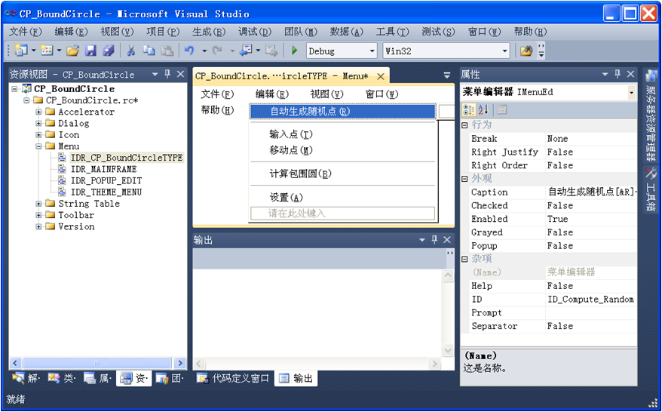
“编辑”菜单
“属性”窗口
可以在这里输入菜单项标题
可以在这里输入菜单项ID

Slide 125
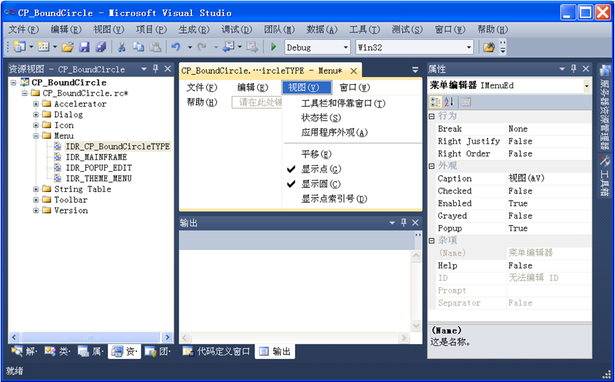
“视图”菜单

Slide 126
本章总体纲要
MFC概述
MFC多文档例程
使用CDC类的基础
CDC类
点集的包围圆程序例程
如何绘制圆和点
增加点类、点数组类和圆类
为文档类增加成员变量
修改菜单
复习
作业

Slide 127
复习练习题(不用交)
7.1 判断正误。
(1) MFC实在是多此一举，MFC从来就没有存在的价值。
(2) MFC编程与直接基于Windows的API编程在程序上无法兼容。
(3) 在MFC中，每个文档对象可以拥有多个视图。
7.2 MFC的中英文全称分别是什么?
7.3 MFC是什么? MFC包含哪些功能?
7.4 MFC有什么特点?采用MFC编程可以具备哪些优势?
7.5 MFC预编译头文件的含义/功能是什么，对应的头文件名是什么?
7.6 请写出MFC多文档基本程序的编写步骤。
7.7 在MFC中，文档对象的主要作用通常是什么?
7.8 在MFC中，视图对象的主要作用通常是什么?
7.9在MFC中，宏定义_T(x)的功能是什么?

Slide 128
复习练习题(不用交)
7.10 在Windows编程的API中，表达颜色(COLORREF)的3个分量分别是什么? 这3个分量的取值范围分别是多少? 请编写程序，实现1个函数将COLORREF类型的颜色值(通过函数参数传入)分解成为它所对应的三个分量，并用int类型的变量分别记录这个三个分量的值，要求可以通过函数参数传递回这3个整数(int类型)值；反过来，实现1个函数将3个int类型的变量(函数参数)记录的3个分量的值组合成为1个COLORREF类型的颜色值(通过函数参数传回)。
7.11 请总结画笔与画刷的区别(相同点与不同点)。
7.12 请简述CDC实例对象的主要功能。
7.13 CDC类的直接父类是什么?
7.14 请给出Windows屏幕坐标系的定义。
7.15 请画出Windows屏幕坐标系，并画出语句“pDC->MoveTo(0, 0); pDC->LineTo(100, 100);”所绘制的图形，然后在图上标出坐标原点、坐标轴和图形的各个端点坐标。

Slide 129
复习练习题(不用交)
7.16 在CDC类的成员函数“BOOL TextOut(int x, int y, const CString& str)”中，x和y指定的是什么位置坐标?
7.17 请简述如何指定CDC类成员函数TextOut绘制的颜色。
7.18 如何给图形绘制设置画笔的颜色? 其注意事项是什么?
7.19 如何给图形绘制设置画刷的颜色? 其注意事项是什么?
7.20 如何直接在屏幕上绘制像素?
7.21 在视图类的成员函数OnDraw中，如何判断是否处于打印模式?
7.22 请给出平面世界坐标系(右手坐标系)与屏幕坐标系(左手坐标系)之间的转换公式。设屏幕大小已知，且通过坐标映射平面世界坐标系的坐标原点对应位于屏幕中心。
7.23 请简述给文档类增加成员变量的程序编写步骤。
7.24 请简述修改MFC图形界面菜单的程序编写步骤。

Slide 130
思考练习题(不用交)
7.25 请思考MFC的历史所带来的启发。
7.26 请总结MFC多文档基本程序自动生成的基本步骤和内部实现思路。
7.27 请思考如何自动编写程序。
7.28 请思考如何自动生成测试程序。

Slide 131
本章总体纲要
MFC概述
MFC多文档例程
使用CDC类的基础
CDC类
点集的包围圆程序例程
如何绘制圆和点
增加点类、点数组类和圆类
为文档类增加成员变量
修改菜单
复习
作业

Slide 132
作业
问题部分
请编写MFC程序，在图形界面上绘制一个漂亮的图案。
该图案至少包含3种自定义的图形类（具体的图形形状和类功能由自己定义并实现）
该图案至少包含3种不同的颜色。
代码部分
采用面向对象的技术实现以上功能。
提高要求(可以不做): 实现三维点集的包围球计算MFC程序。
文档部分(请同时提交word和pdf版本的文件)
验证部分: 描述各个自定义图形类的功能，并插入自定义图形和程序结果图案的图片。
提高部分(可以不做): 说明各种图形的可能潜在实际应用。

Slide 133
作业要求补充
源程序、工程文件和相关文档等请压缩成为一个文件:学号_姓名.rar或学号_姓名.zip
在VS平台上，运行菜单“生成”➔“清理解决方案”。然后关闭VS平台。
下面程序文件请务必删除
*.sdf, *.pdb, *.pch, *.idb, *.ilk, *.obj, *.tlog, *.exe
Debug/Release目录下的所有文件
删除目录: “.vs”和“ipch”。
交作业最后期限
2021年4月14日星期三
请通过网络学堂(http://learn.tsinghua.edu.cn/)提交。
提示
作业的各项要求，可以参加本课件PPT内容。

Slide 134
Thank You
Because of you and me,
this world becomes so wonderful.
Have a good day.

Slide 135
面向对象程序设计基础 (Fundamentals of Object-Oriented Programming)
雍俊海
清华大学软件学院
School of Software, Tsinghua University
yongjunhai@tsinghua.org.cn

Slide 136
助教
唐瑞杰
Tel: 13521813891
Email: thss15_tangrj@163.com
微信号: trj13619002195
郑成伟
Tel: 18401653040
Email: zhengcw18@mails.tsinghua.edu.cn
微信号: 可以通过手机号加入

Slide 137
第5次作业讲评
雍俊海(Jun-Hai Yong)
清华大学软件学院
School of Software, Tsinghua University

Slide 138
第5次作业(采用VC 2017编写程序)
问题部分
请编写复数类，实现复数的加法、减法、乘法、除法、前置“++”、后置“++”、前置“--”、后置“--”等运算符重载。
代码部分
采用面向对象的技术实现以上功能，并对每个运算符重载函数至少设计5个测试案例，要求这5个案例分别代表5种不同的情况(例如: 纯虚数等)。
提高要求(可以不做): (1) 进行等价类划分，提供相对完备的测试；(2) 编写程序进行自动验证。
文档部分(请同时提交word和pdf版本的文件)
模型部分: 给出计算公式或计算方法。
验证部分: 说明测试案例的设计思路及各个案例所代表的情况，并给出验证结果。
提高部分(可以不做): 给出相对完备的测试方案。
Notes:
首先我们来回顾一下作业要求，本次作业要求是编写复数类，并重载加减乘除四则运算，以及前置后置的自加自减运算。之后需要对每个运算符测试至少5个案例，最后还要写文档

Slide 139
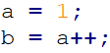
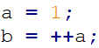
存在的问题
测试不够完整
测试数量不满足题目要求
对前置后置自加自减的测试不够全面
不仅要判断a的结果，也要判断b的结果
Notes:
本次作业出现的主要问题就是测试不够完整。首先就是测试的数量没有满足题目的要求，题目要求对于每个运算符都进行至少5个案例的测试，不是说总共只测5个案例，在之后的作业里也要注意认真读题。
再一个就是对于前置后置自加自减的测试不够全面，比如对变量a进行后置自加，一个全面的测试不仅要判断语句运行之后a的数值，还要判断语句运行时a的数值。比如写成b=a++，测试时不仅要测a的数值，也要测b的数值，这也是前置和后置的一个区别。

Slide 140
亮点
实现多种运算符重载
+=、-=、*=、/=
流运算符<<、>>
赋值运算符=
比较运算符==
乘方^、^=
Notes:
接下来我来说一下这次作业的亮点，这次作业有很多同学做的都很不错，对于题目没有要求的运算符也都进行了重载，比如

Slide 141
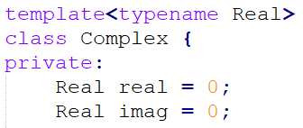
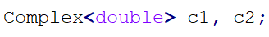
亮点
自动化测试
使用标准库的复数类
使用MATLAB
使用模板
Notes:
在测试的时候也有很多同学完成了我们的提高要求，并使用了现有的工具进行了自动化测试。用标准库的复数类，或者matlab计算的结果与自己程序计算的结果进行比较，来完成测试。
还有的同学在这次作业中使用了模板template，这样能够在使用类的时候再去决定具体用那种数据结构来存储实部和虚部，比如double、float或者整型变量，在之后的课程中我们会详细的学到模板的使用

Slide 142
优秀作业
顾洋丞 2019010461
顾家铭 2020013059
Notes:
本次优秀作业是顾洋丞和顾家铭同学，刚才说到的亮点有些就是出自这两位同学的作业，还有一些其他同学做的也都挺好，希望同学们继续努力

Slide 143
Thank You
Because of you and me,
this world becomes so wonderful.
Have a good day.
Notes:
以上就是本次作业讲解的全部内容了，谢谢大家！

Slide 144

谢谢
请多指教。

Slide 145
雍俊海编写过的部分书
雍俊海. 清华教授的小课堂: 魔方真好玩. 北京: 清华大学出版社. 2018.
雍俊海, 施侃乐, 张婷婷. LogoUp程序式3D创新设计速成指南. 北京: 清华大学出版社. 2018.
雍俊海. C程序设计. 北京: 清华大学出版社. 2017.
雍俊海. 计算机动画算法与编程基础. 北京: 清华大学出版社. 2008.
雍俊海. Java程序设计(第2版). 北京: 清华大学出版社. 2014.
雍俊海. Java程序设计教程(第3版). 北京: 清华大学出版社. 2014.
雍俊海. Java程序设计习题集(含参考答案). 北京: 清华大学出版社, 2006.
谢谢推广!

Slide 146

雍俊海编写过的部分书
雍俊海. 清华教授的小课堂: 魔方真好玩. 北京: 清华大学出版社. 2018.
最容易学: 讲解细致、图例多
最精致: 插画与纸张
最快的按层复原方法
最有趣: 西周建国、英雄情结
最全面: 情况最全、无需组合
谢谢推广!
入选2019年全国中小学图书馆（室）推荐书目

Slide 147

雍俊海编写过的部分书
雍俊海, 施侃乐, 张婷婷. LogoUp程序式3D创新设计速成指南. 北京: 清华大学出版社. 2018.
三位一体: 培养创新能力、编程能力、三维设计能力。
三好一体: 好玩、好用、好看。
自主产权: 砥砺前行。
谢谢推广!

Slide 148
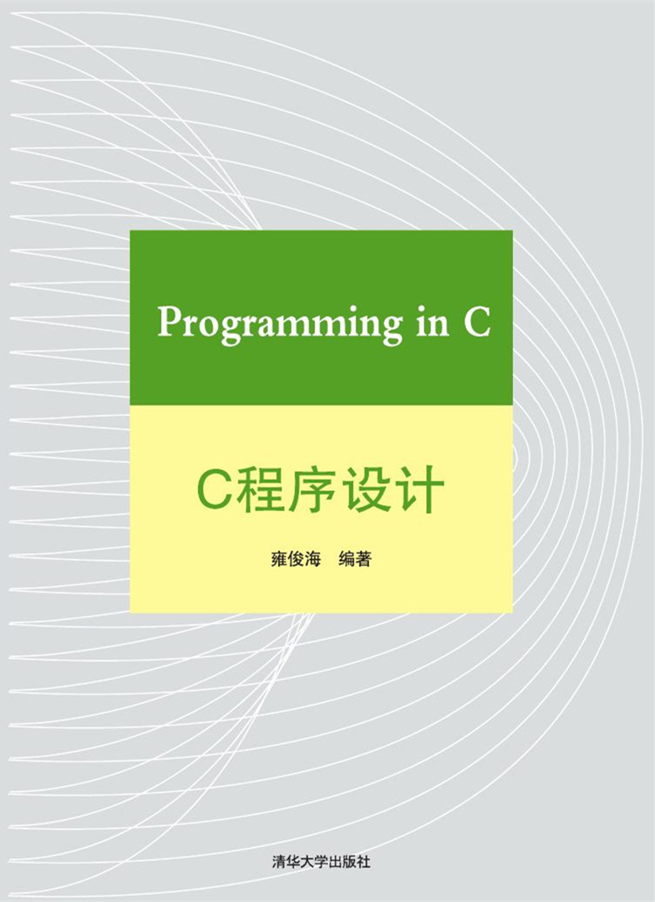
雍俊海编写过的部分书
雍俊海. C程序设计. 北京: 清华大学出版社. 2017.
最全面的C程序设计教程
系统全面
重点突出
编程规范
简洁易懂
对C语言系统函数的解释很齐全，比在线帮助还全面。
电子版本
https://lib-tsinghua.wqxuetang.com/book/3187904
校外访问方式请参加数据库说明页http://www.lib.tsinghua.edu.cn/database/wenquan.htm
谢谢推广!

Slide 149


雍俊海编写过的部分书
雍俊海. 计算机动画算法与编程基础. 北京: 清华大学出版社. 2008.
电子版本
https://lib-tsinghua.wqxuetang.com/book/3379
校外访问方式请参加数据库说明页http://www.lib.tsinghua.edu.cn/database/wenquan.htm
谢谢推广!

Slide 150
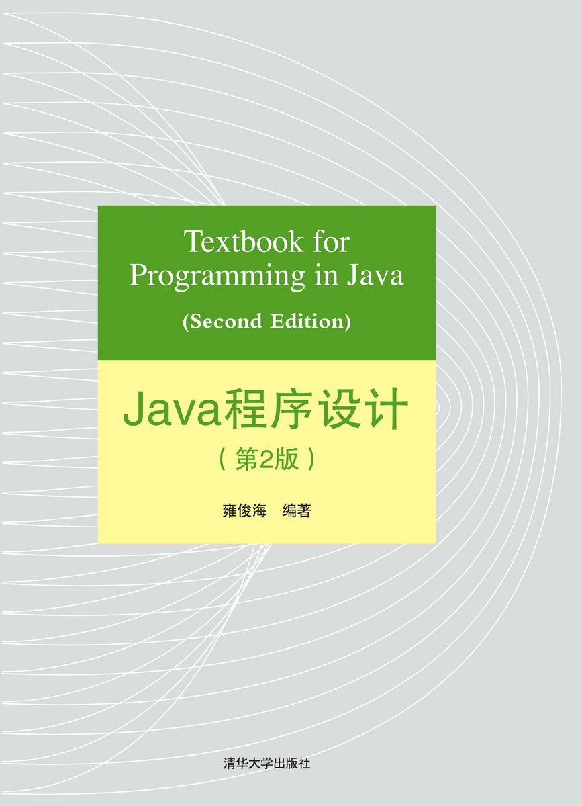
雍俊海编写过的部分书
雍俊海. Java程序设计(第2版). 北京: 清华大学出版社, 2014.
谢谢推广!

Slide 151
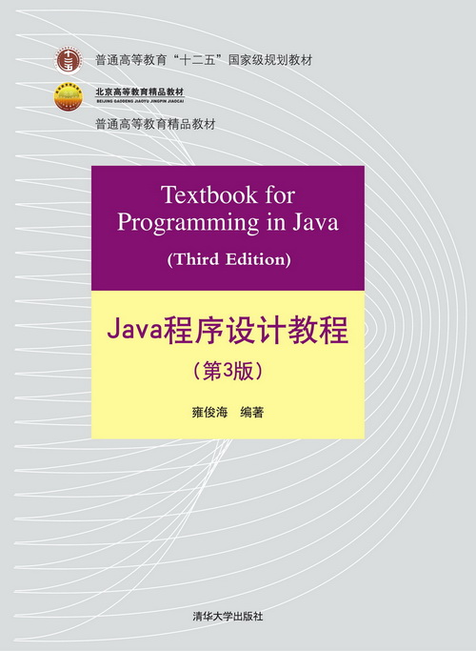
雍俊海编写过的部分书
雍俊海. Java程序设计教程（第3版）. 北京: 清华大学出版社, 2014.
首届中国大学出版社图书奖一等奖
普通高等教育精品教材
北京高等教育精品教材
普通高等教育“十二五”国家级规划教材
普通高等教育“十一五”国家级规划教材
谢谢推广!

Slide 152
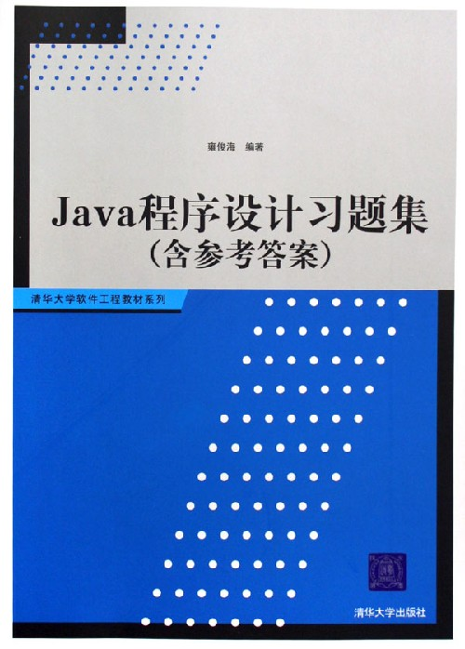
雍俊海编写过的部分书
雍俊海. 《Java程序设计习题集（含参考答案）》.清华大学出版社, 2006.
谢谢推广!

Slide 153

谢谢
请多指教。
请帮忙广为宣传
Notes:
共8道题: 语音版本页: 1、14、19、21、23、25、27、29。

